Slide 1
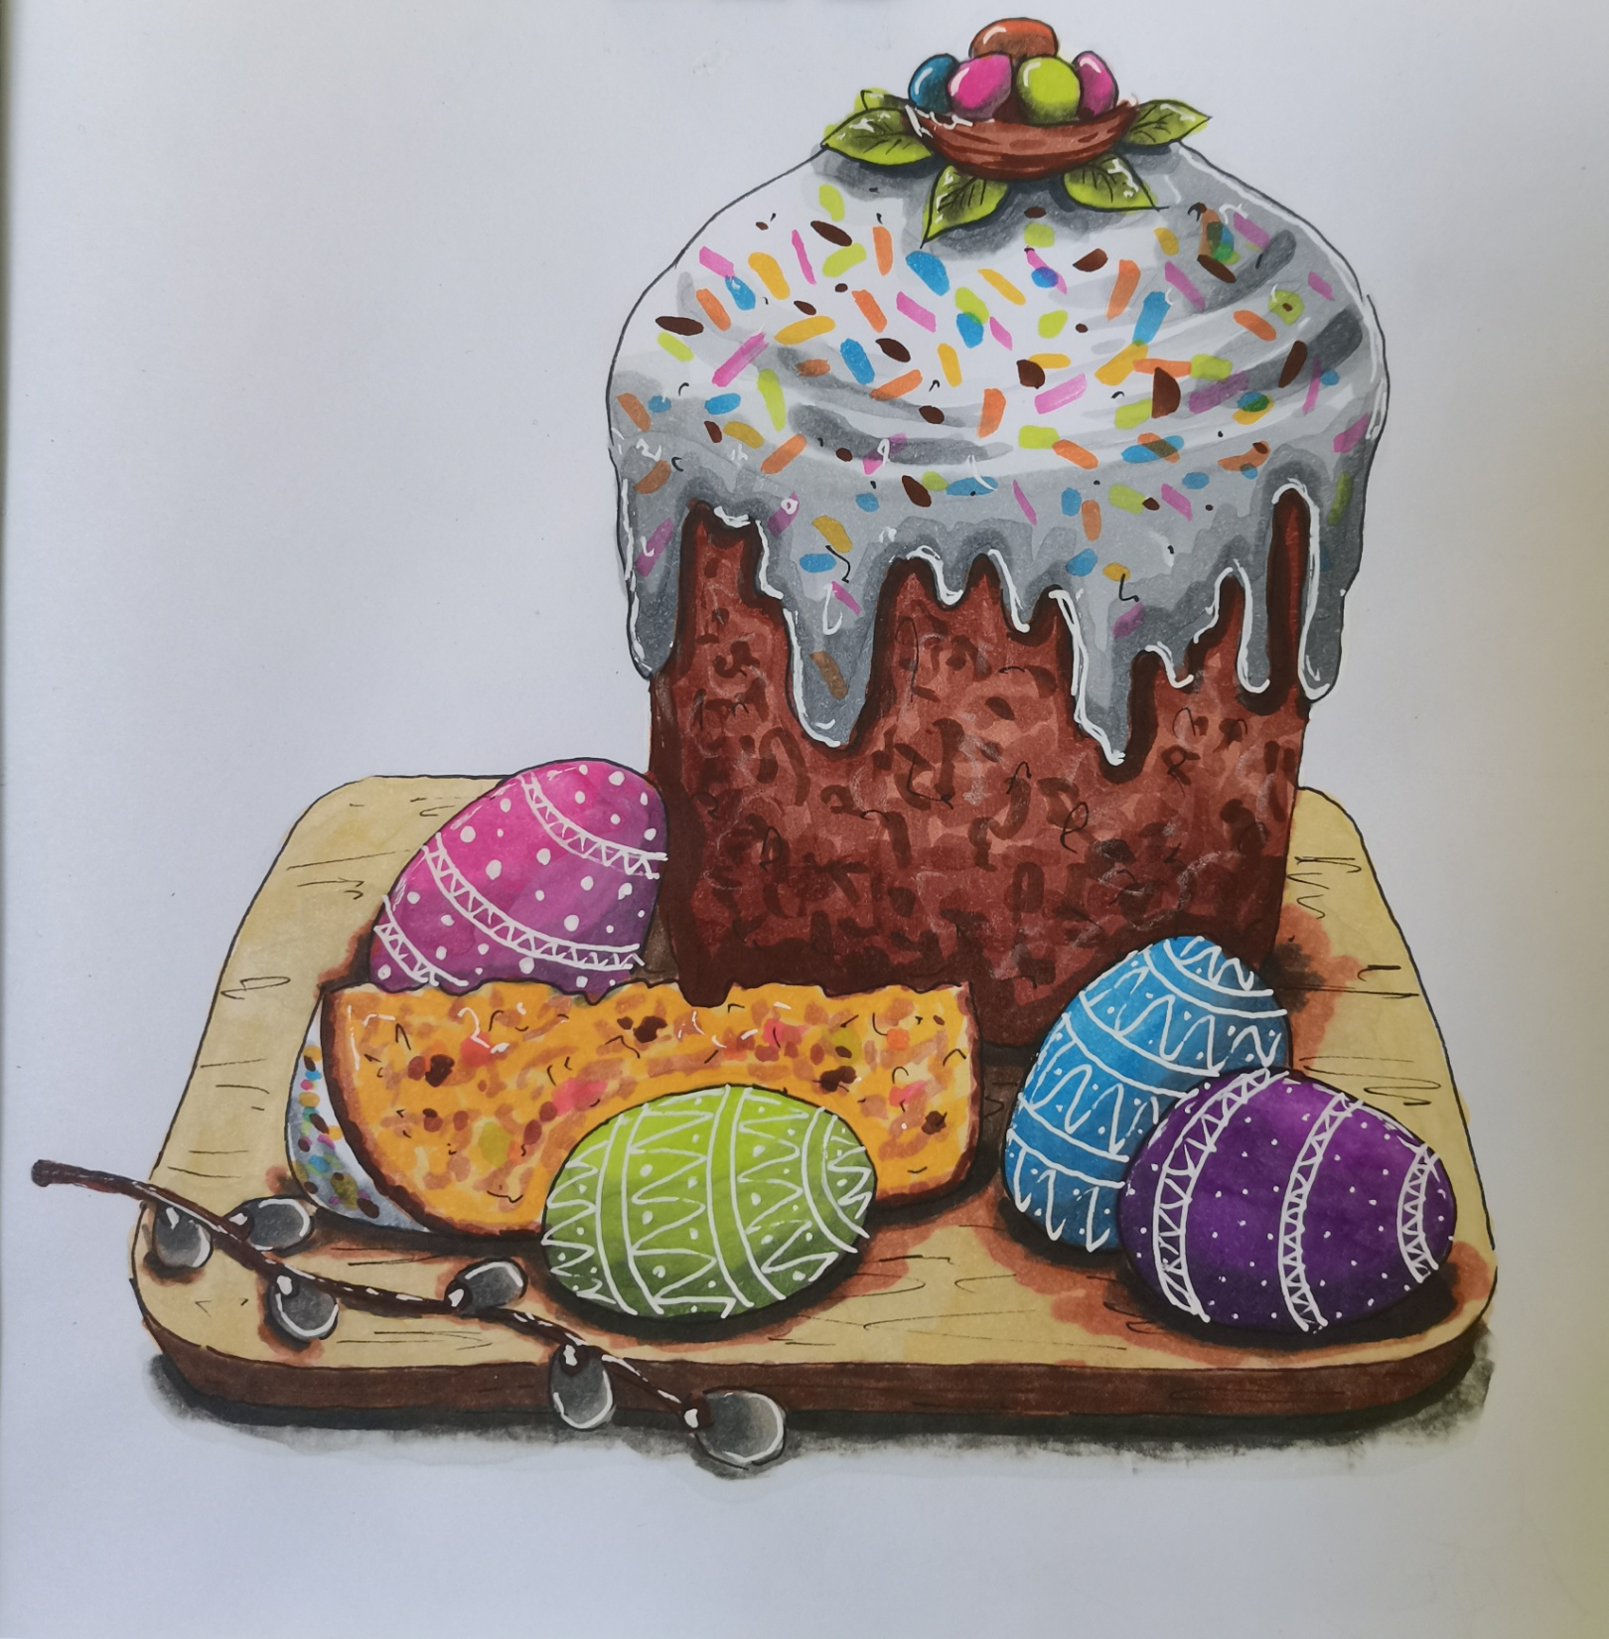
Поэтапное рисование скетча: «Кулич».

Slide 2
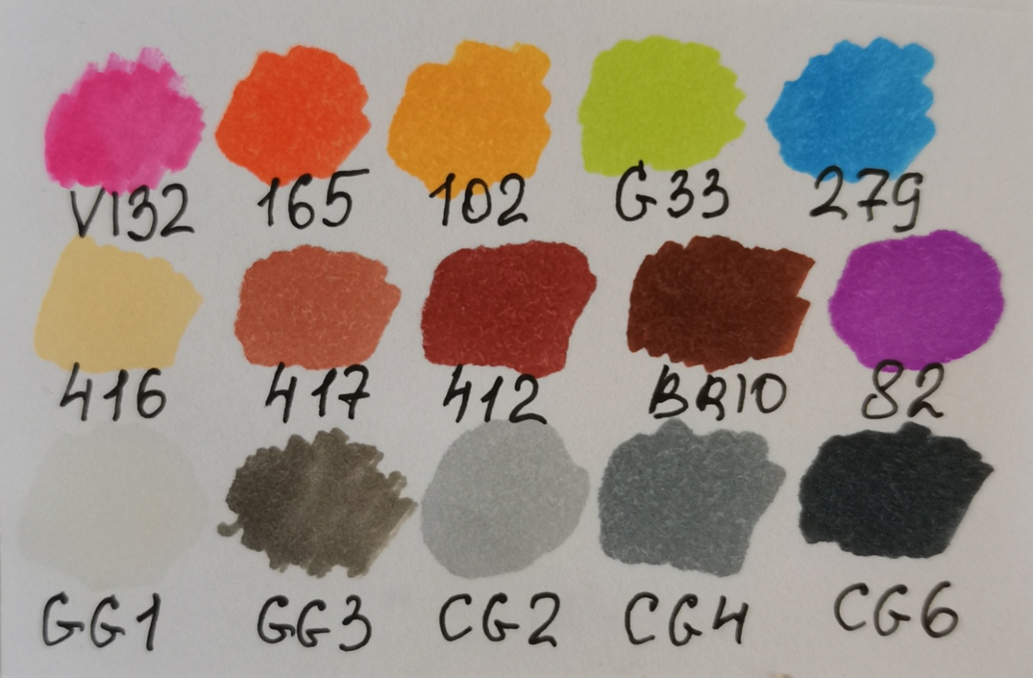
V132 – ярко розовый
165 – оранжевый
102 – желтый
G33 – ярко зеленый
279 – голубой
416 – светло бежевый
417 – светло коричневый
412 – средне коричневый
BR10 – темно коричневый
82 – фиолетовый
GG1 – тепло серый светлый
GG3 – тепло серый средний
CG2 – холодный серый светлый
CG4 – холодный серый
CG6 – холодный серый средний

Slide 3
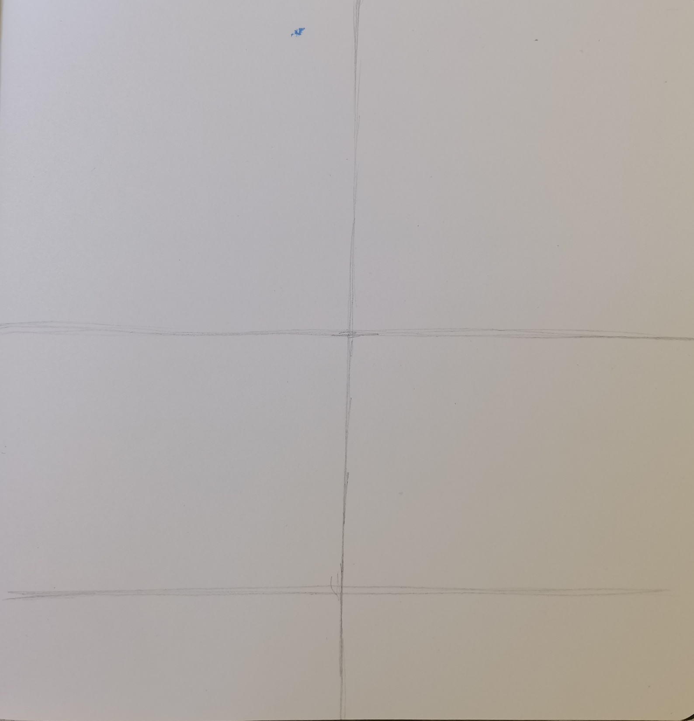
Для начала наметим
дощечку на которой
вся наша композиция
будет располагаться.
Поделим
лист пополам
горизонтально и
вертикально.
Немного
отступаем от края листа
внизу. И проводим
горизонт. линию

Slide 4
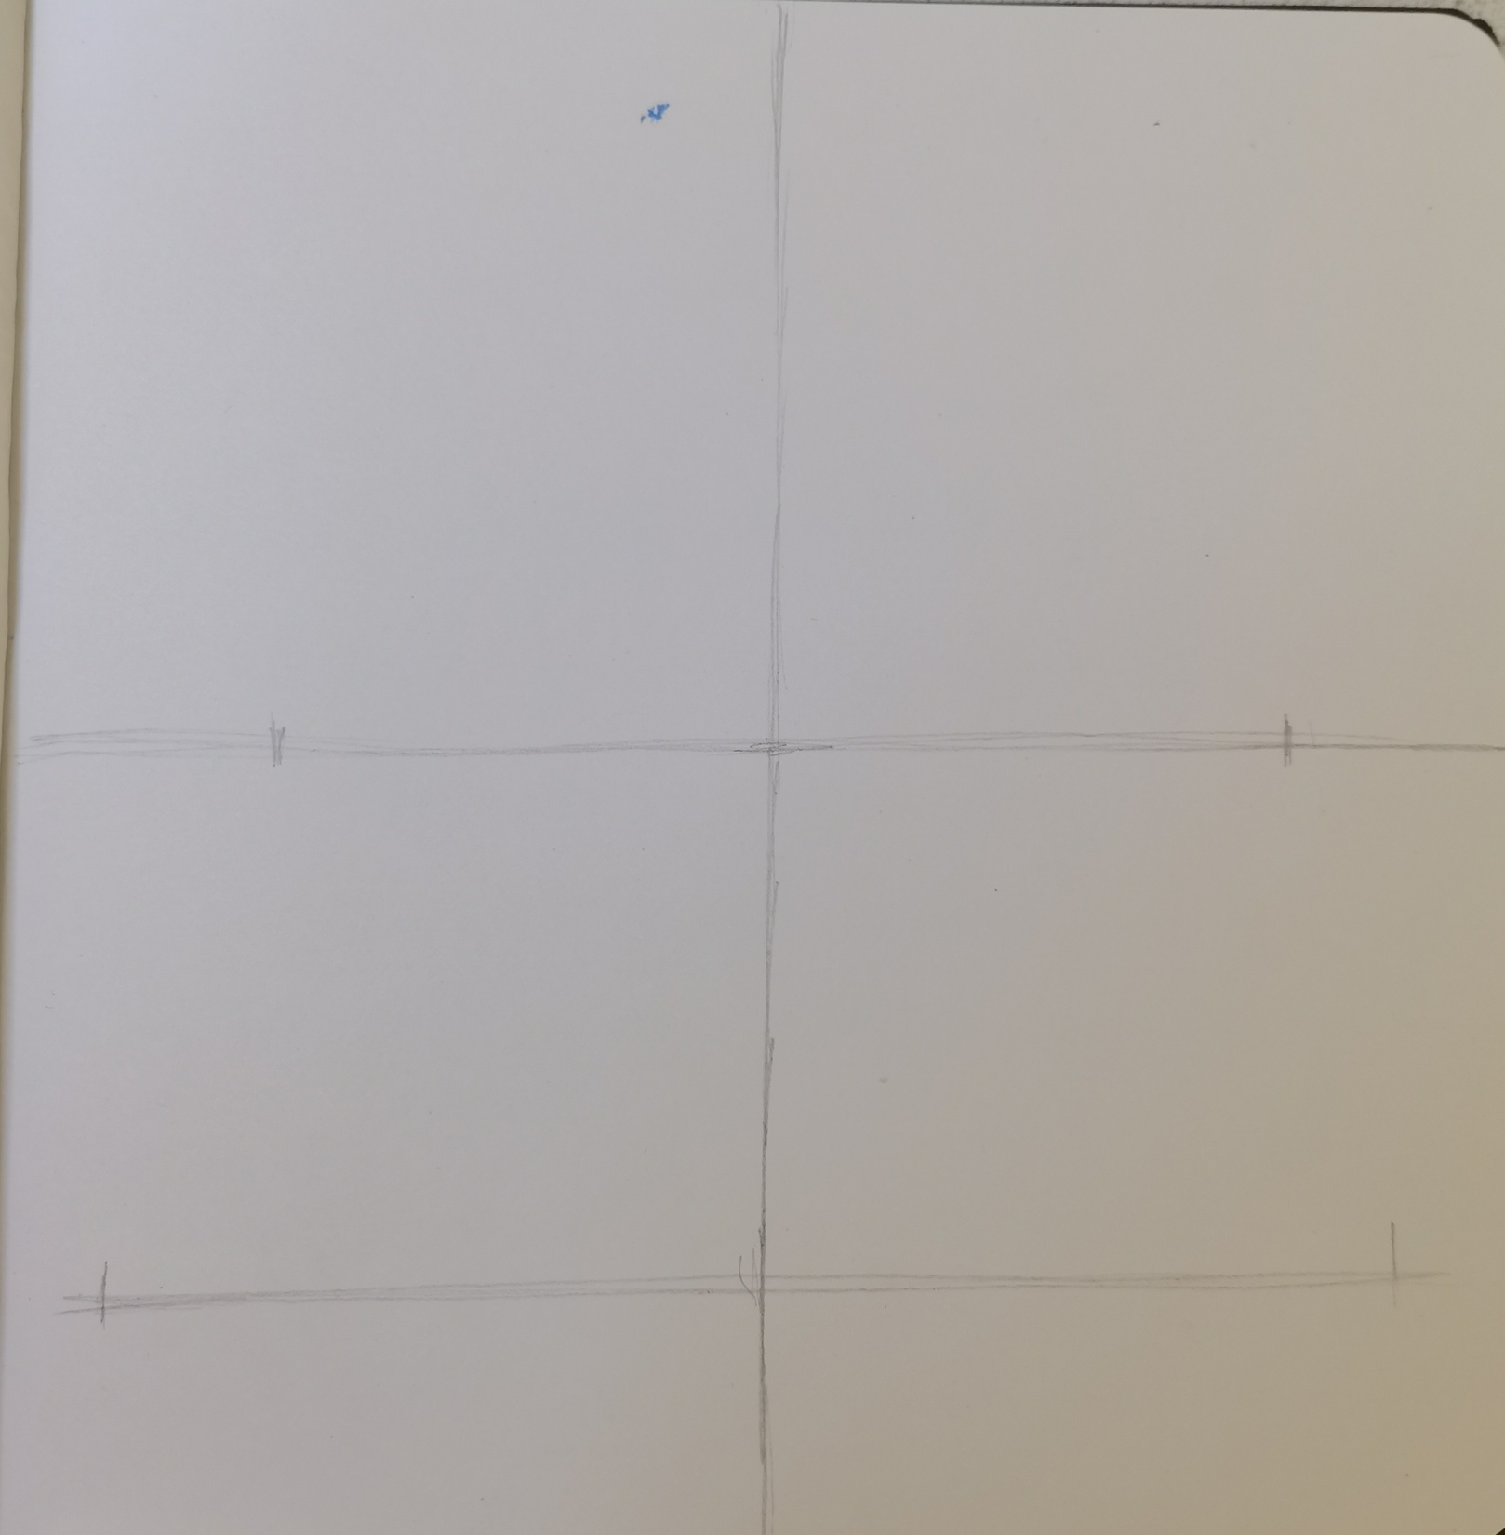
Далее ставим засечки.
Чтобы построить
доску в перспективе,
нижние засечки
должны располагаться
чуть дальше верхних
Измерьте карандашом,
чтобы расстояния с
одной стороны и
другой были одинаковы

Slide 5
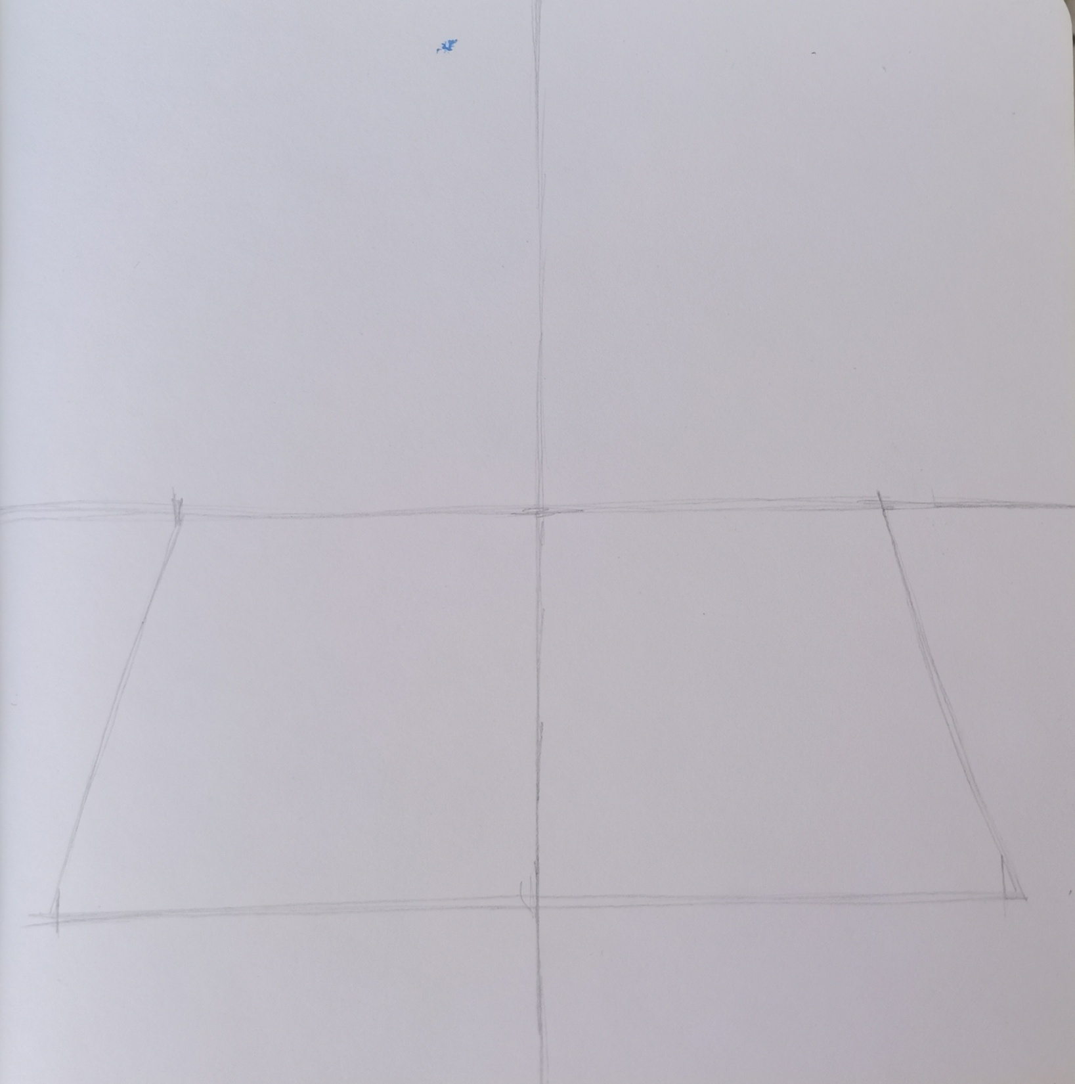
Теперь можно
соединить засечки
между собой и
получим вот такую
дощечку, которая
расширяется ближе
к нам (это и есть
перспектива)

Slide 6
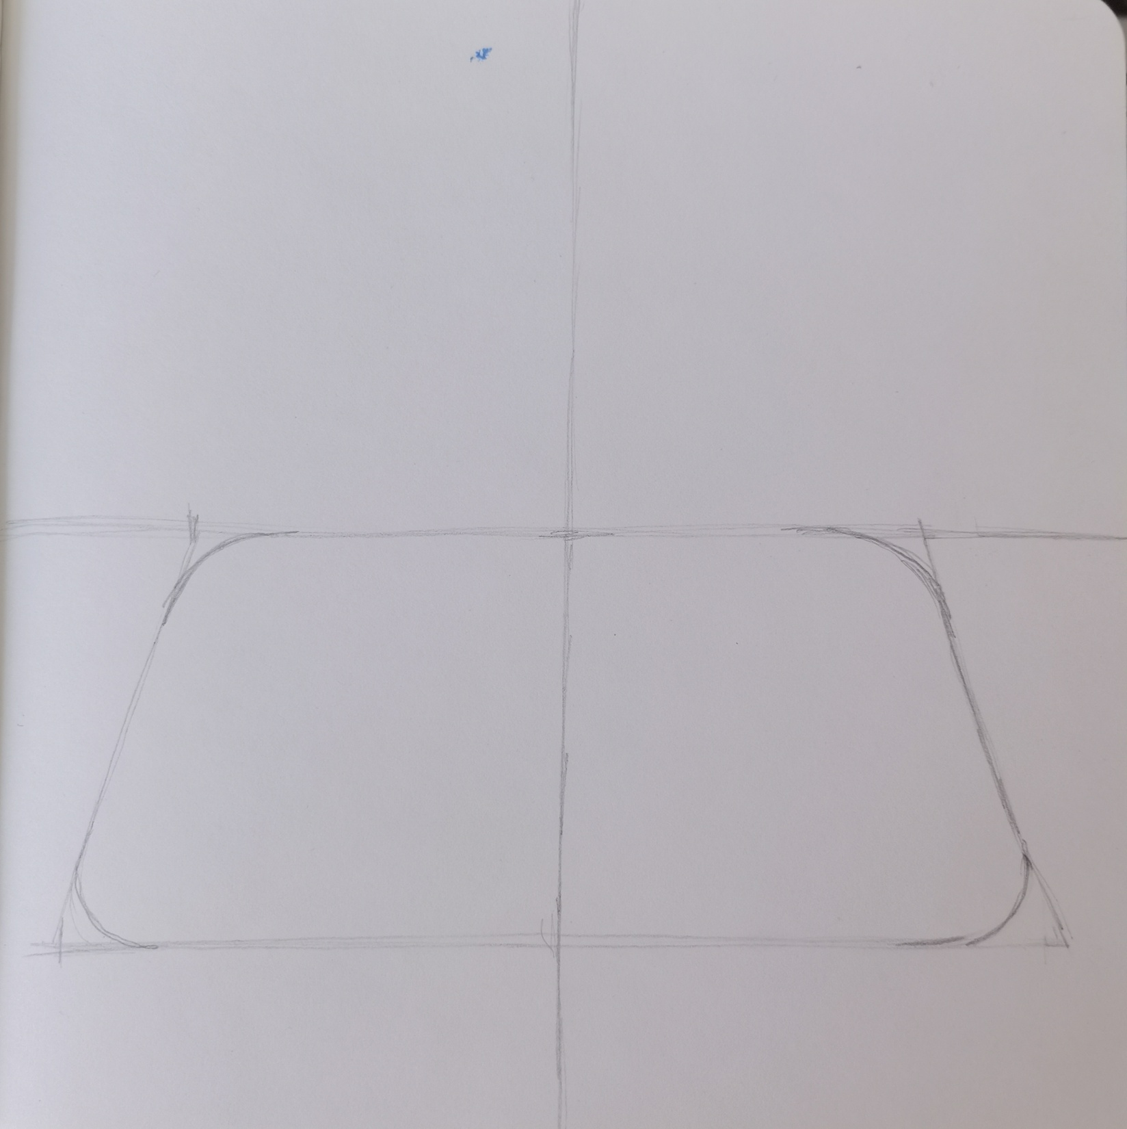
Делаем плавные
закругления доски
по краям
И все линии убираем
ластиком

Slide 7
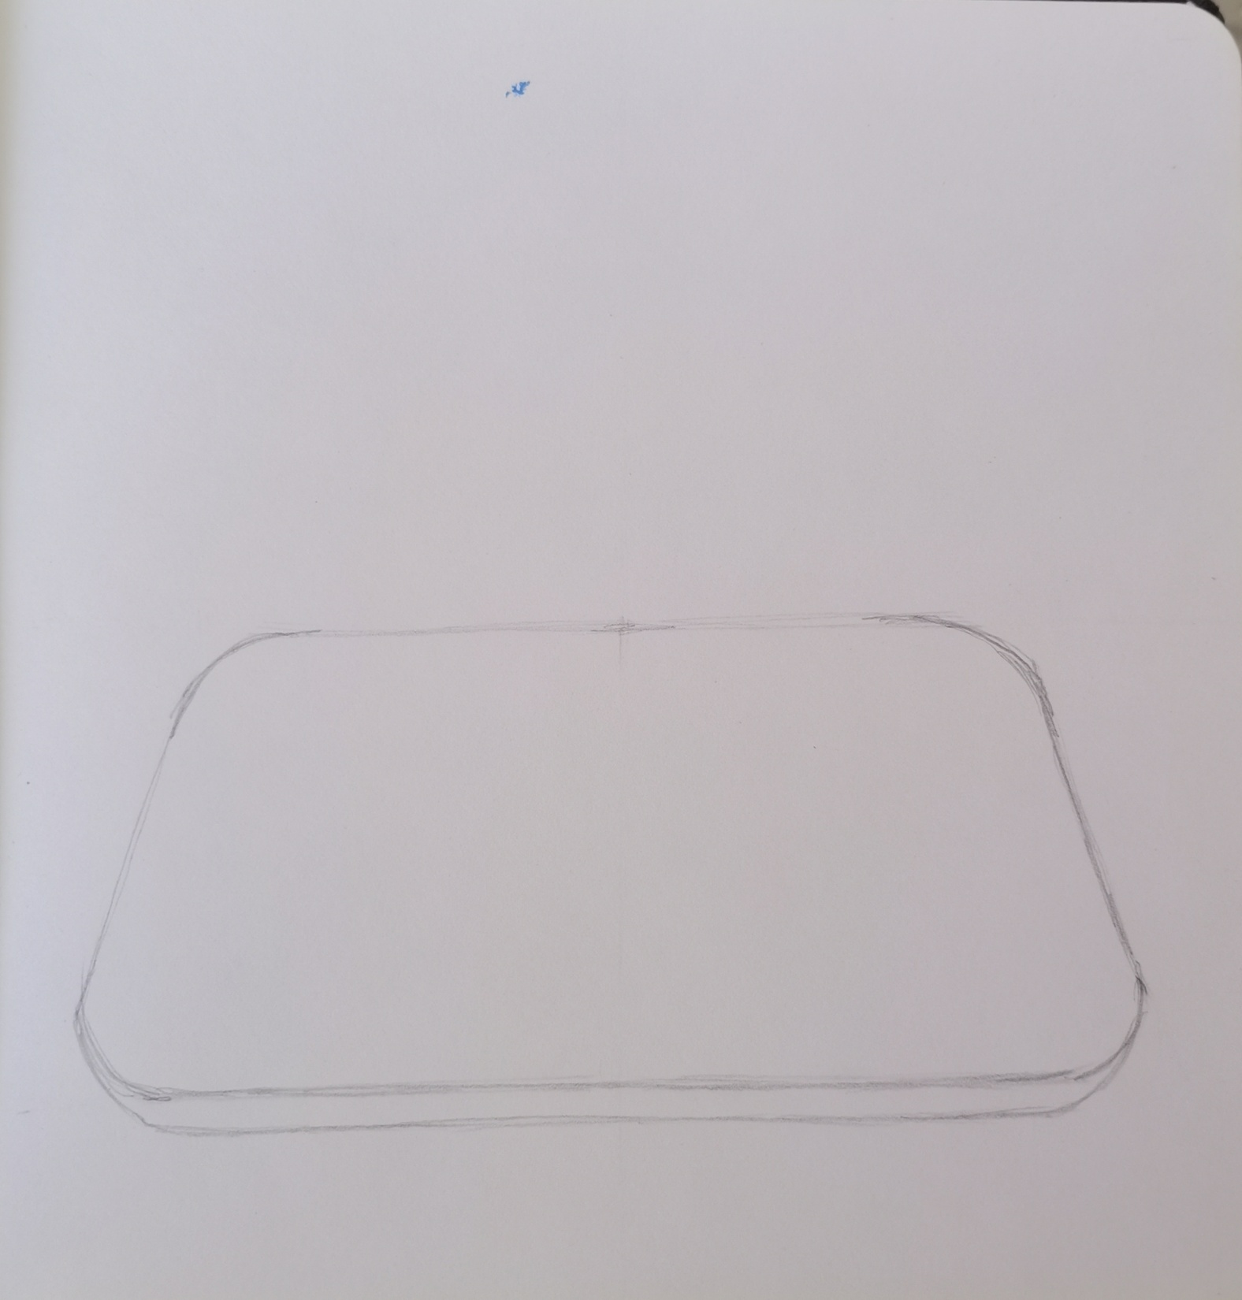
Необходимо снизу
добавить линию,
чтобы показать толщину
доски
И переходим к куличу

Slide 8
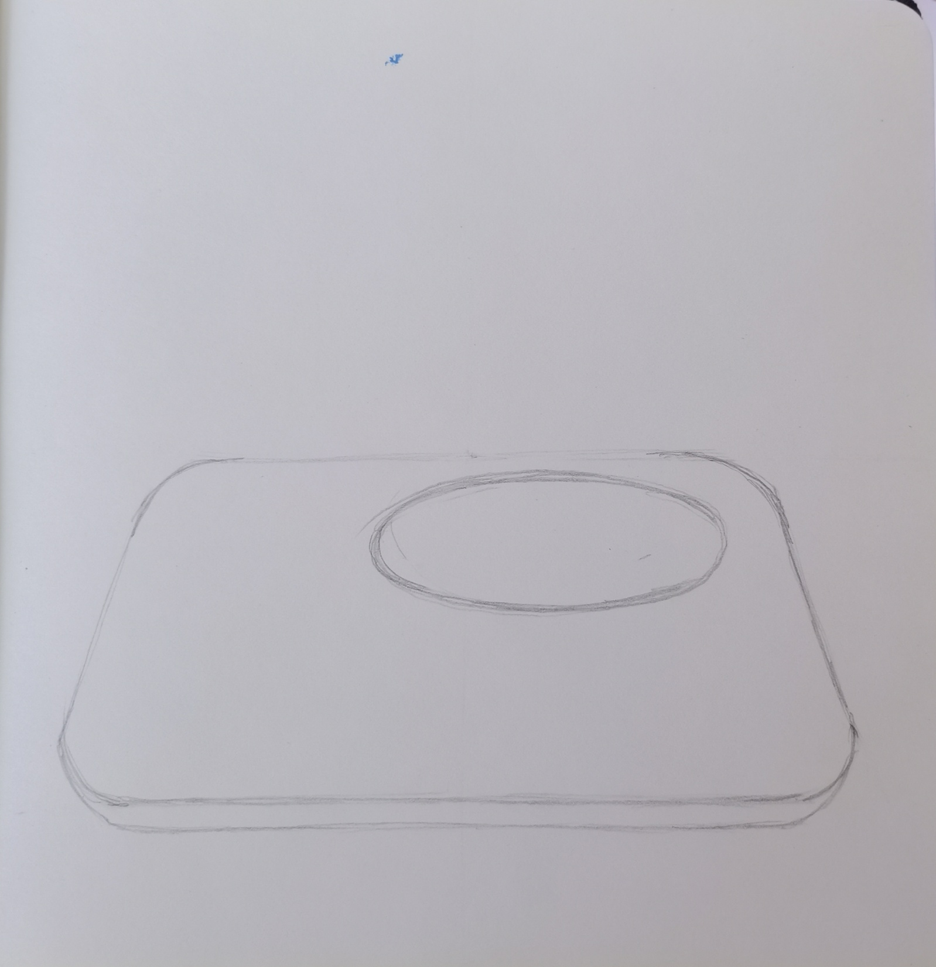
Намечаем эллипсом
его нижнюю часть

Slide 9
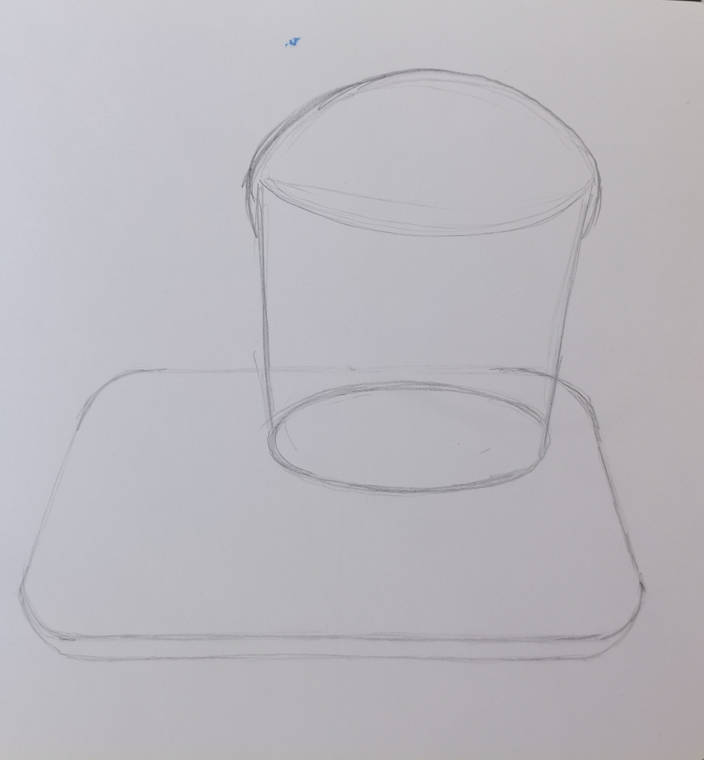
Далее добавляем
стенки, которые
немного расширяются
вверху и рисуем
вот такую шапку

Slide 10
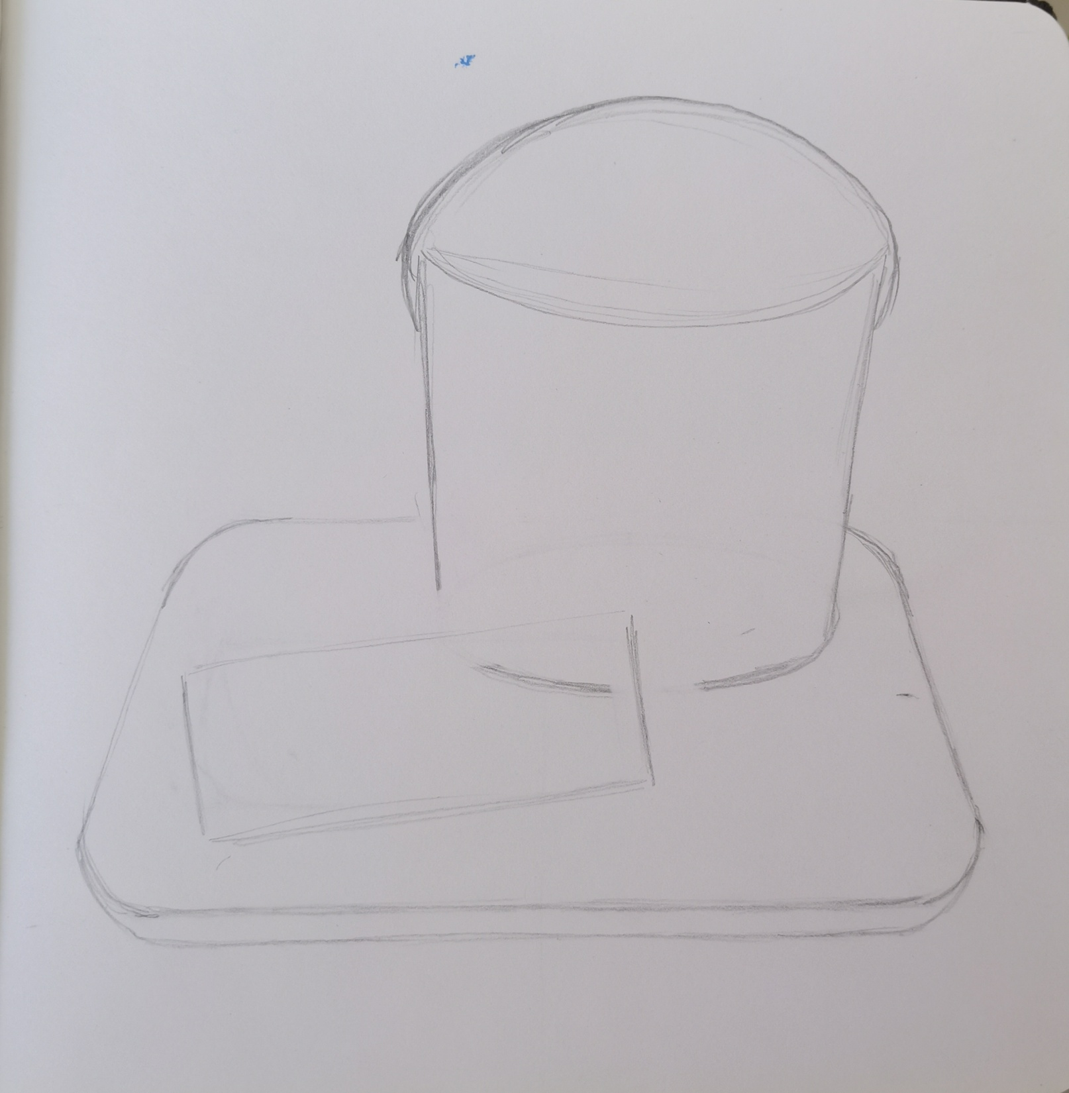
Ненужные линии
убираем ластиком.
Возле кулича у нас
будет лежать
отрезанный кусочек
Для этого намечаем
вот такой прямоугольник,
немного под
наклоном
Чтобы кусок не был
большим
измерьте высоту от
дна кулича до
центра его макушки
это и будет размер
кусочка

Slide 11
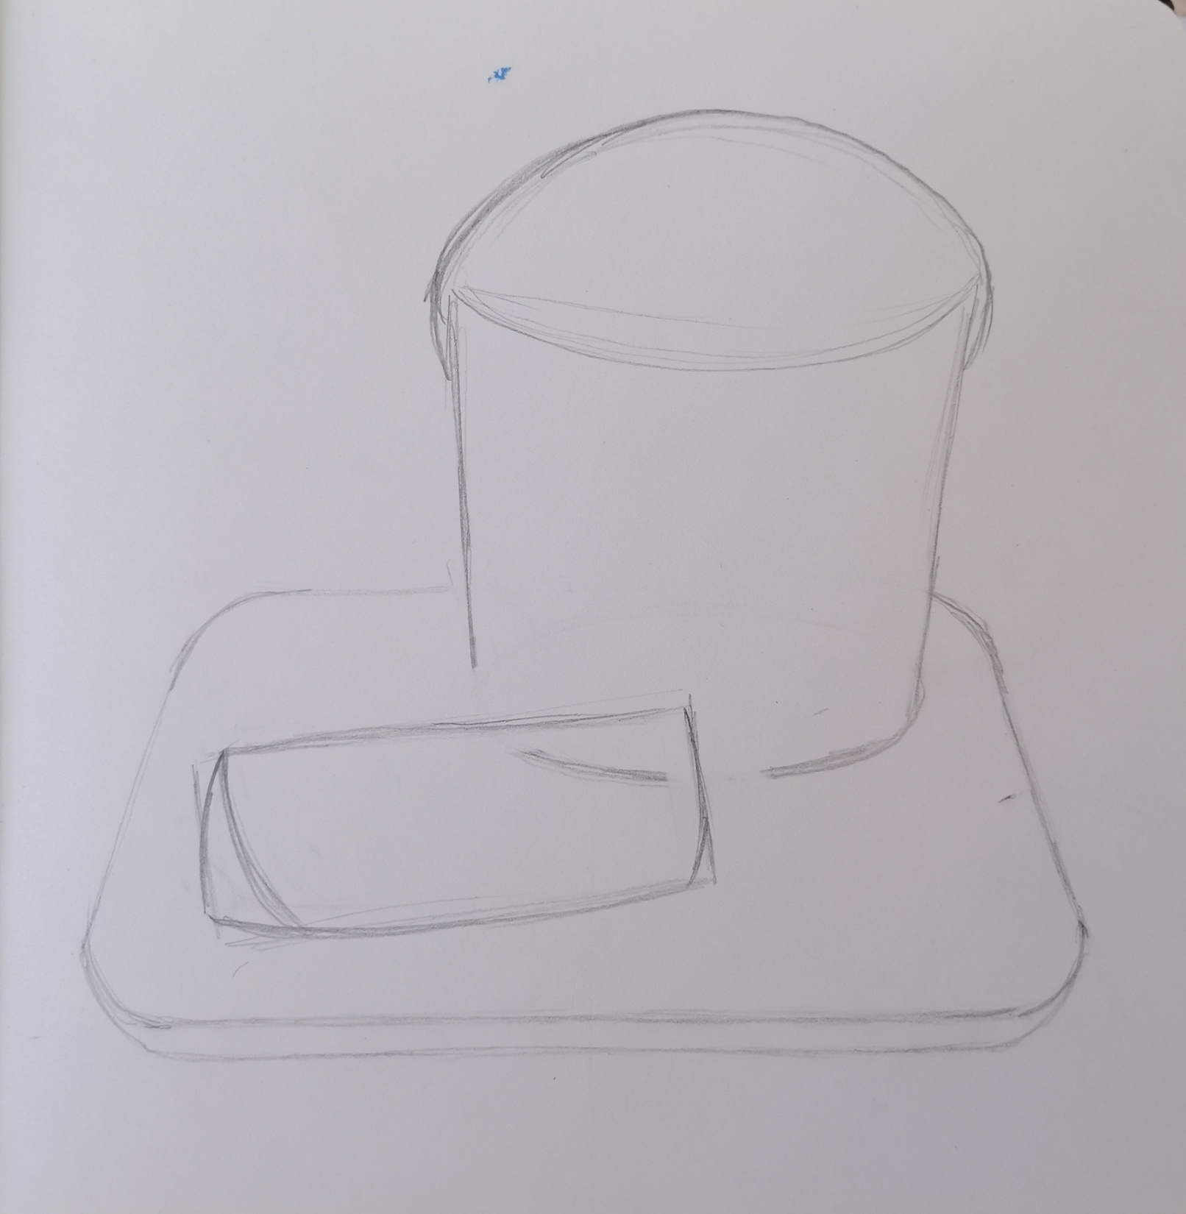
Скругляем верхнюю
часть нашего кусочка
и немного снизу

Slide 12
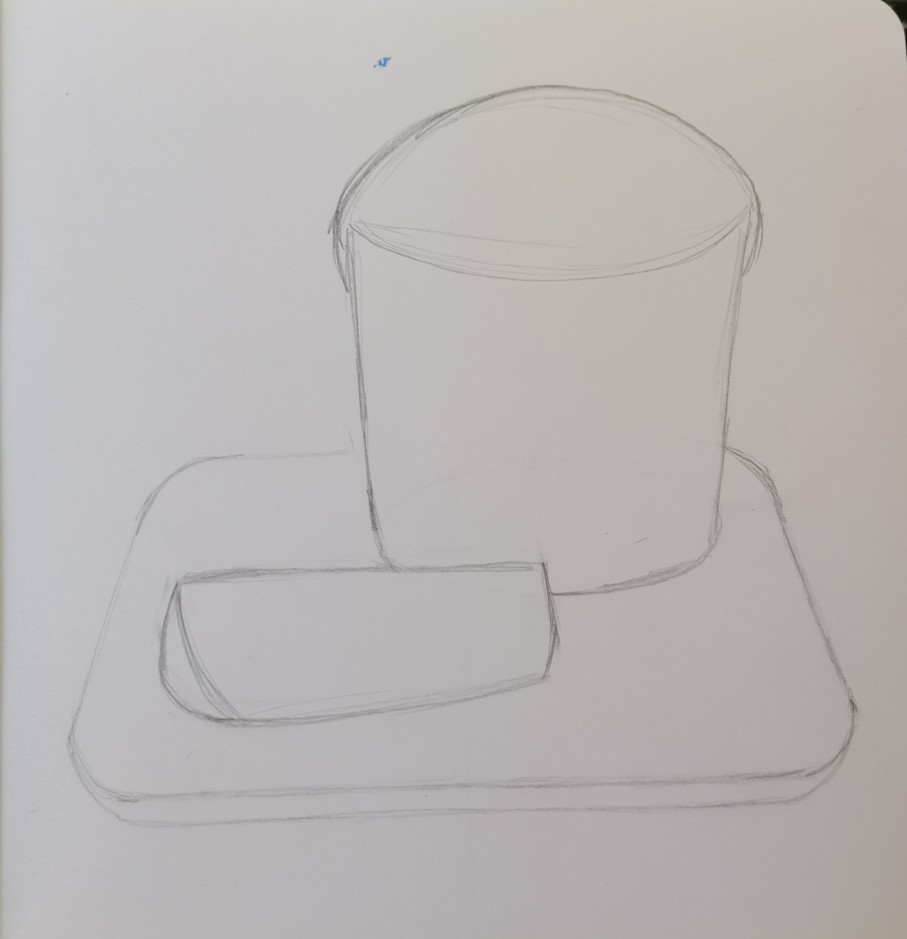
Получаем вот такой
кусок кулича
В свободные места
на дощечке, добавим
яйца и веточку
вербы

Slide 13
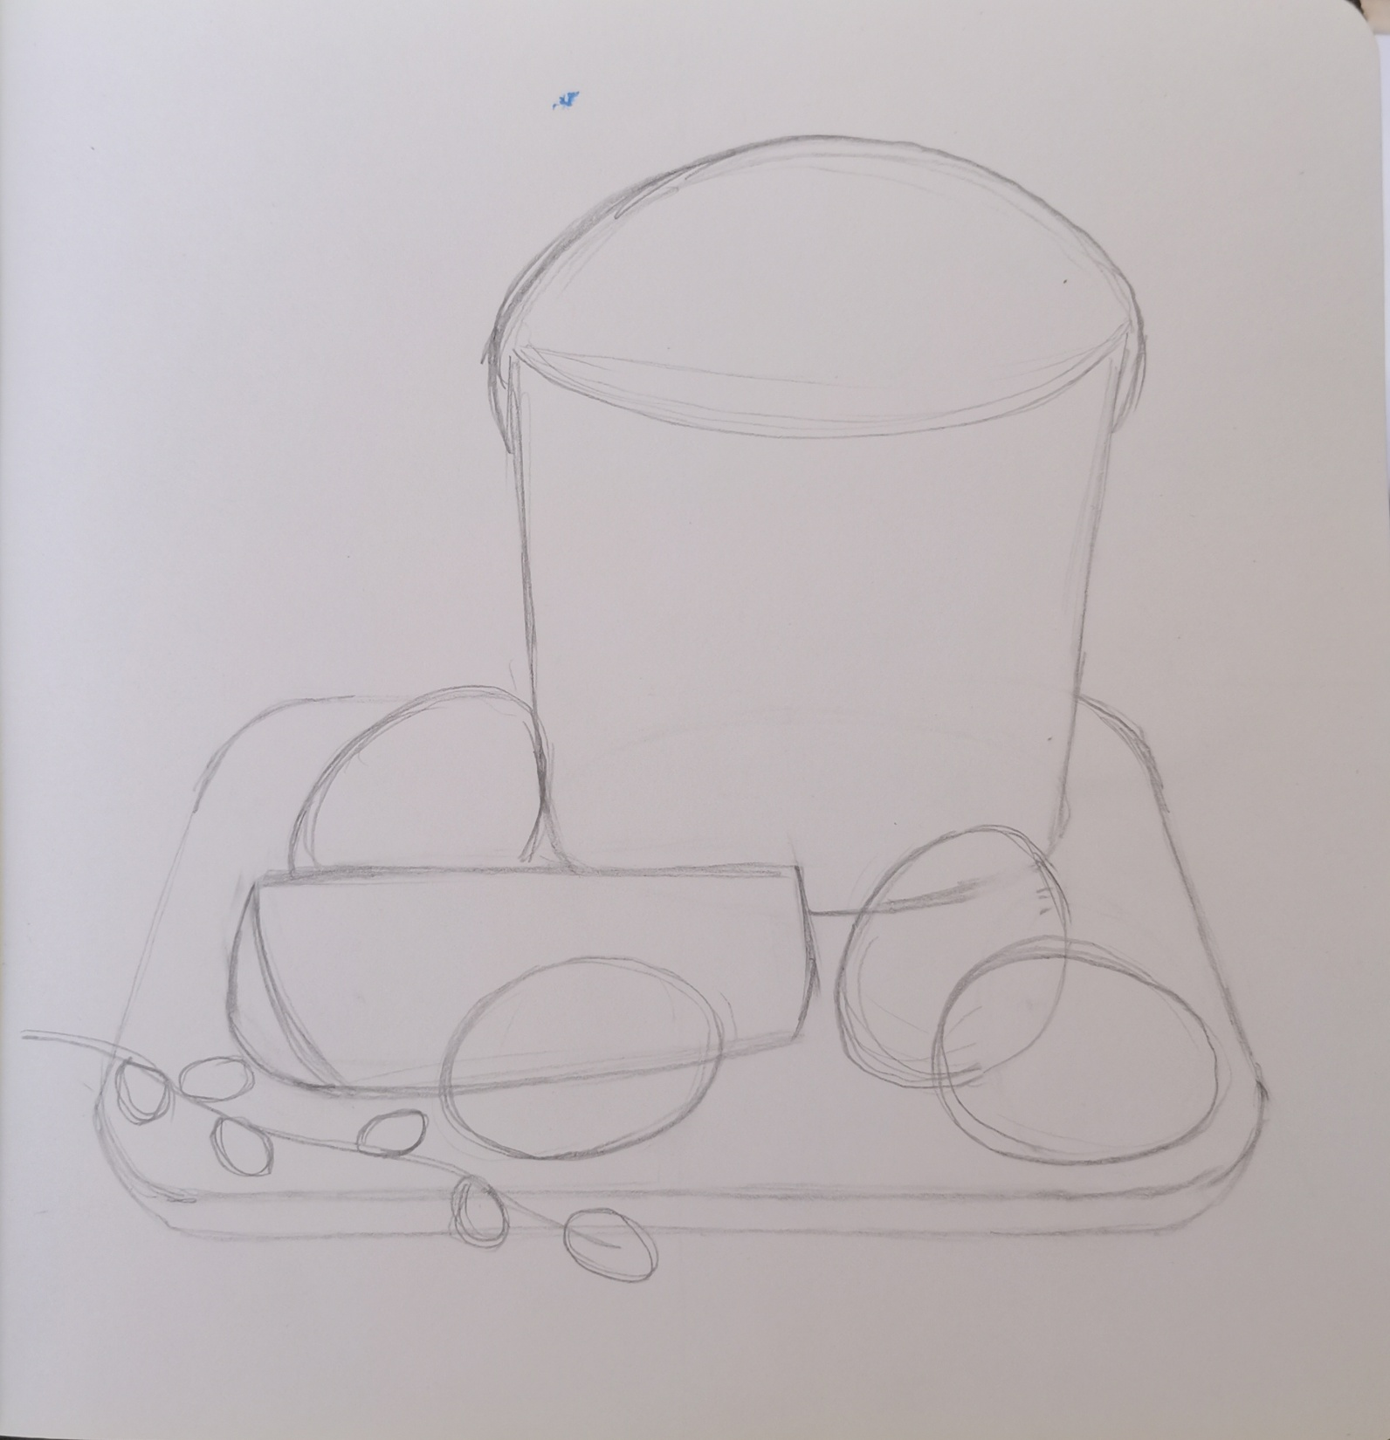
Получаем вот такую
композицию
Дальше будем
дорабатывать кулич

Slide 14
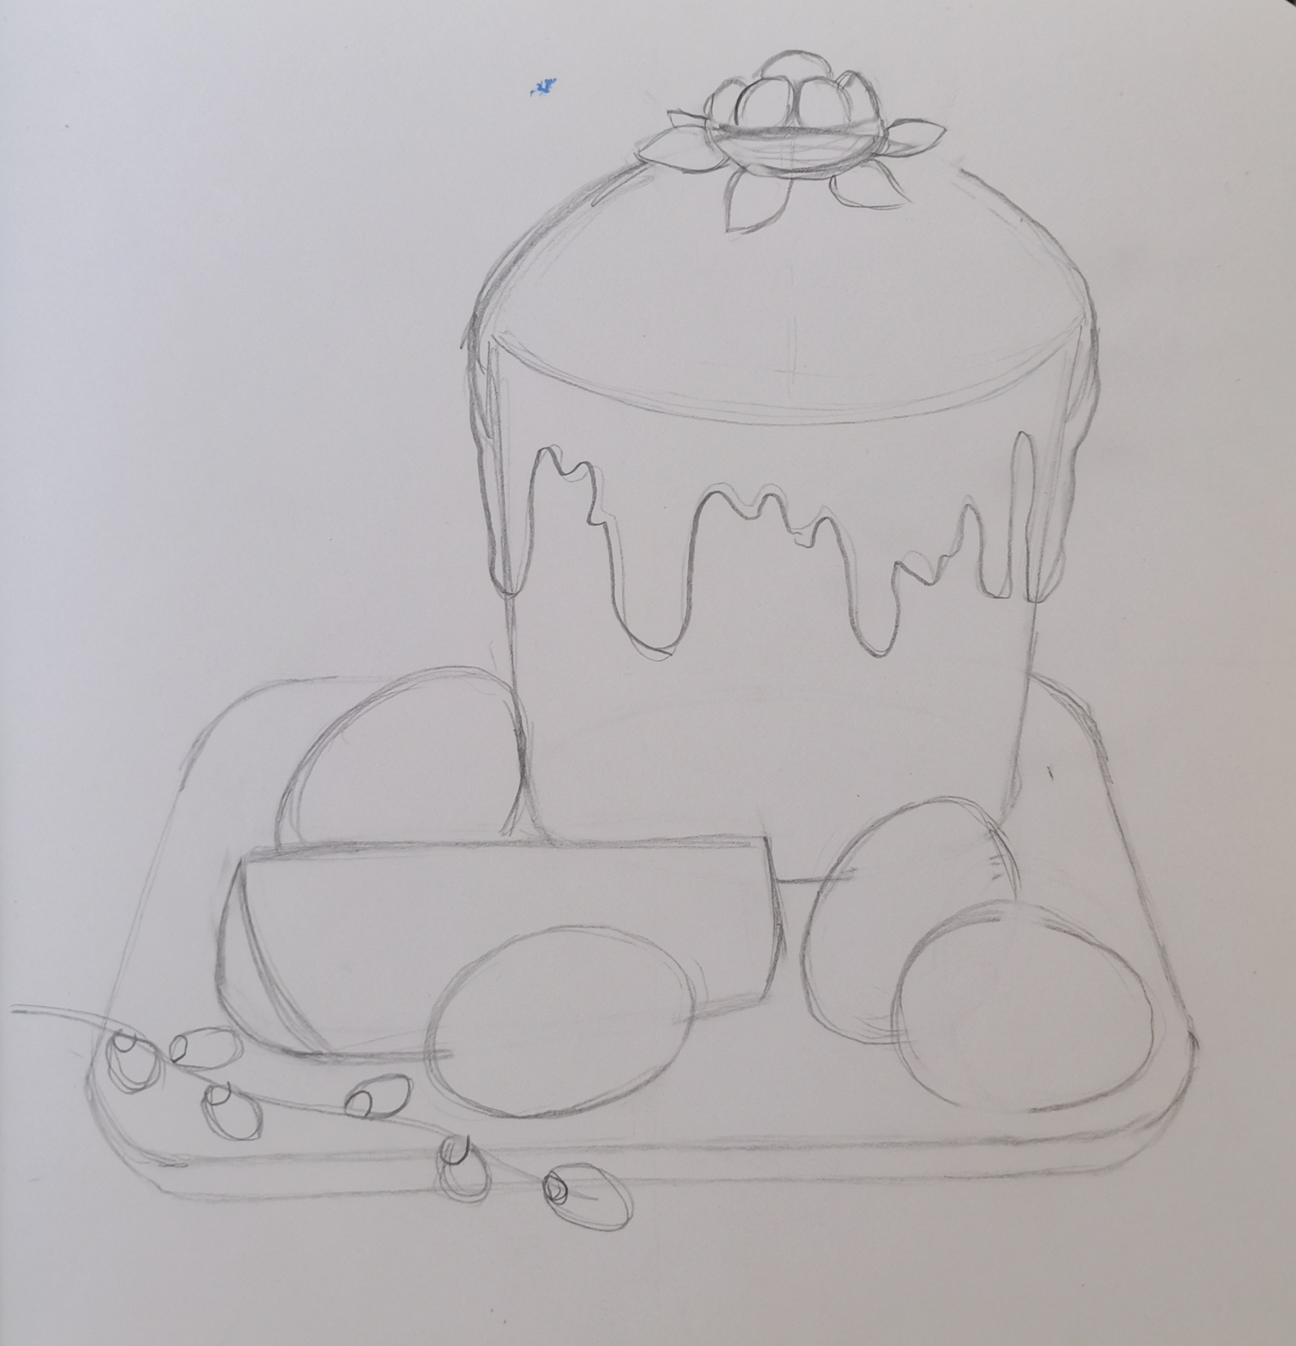
Рисуем стекающую
глазурь на куличе
и добавляем сверху
украшение в виде
гнезда с яичками
На почках вербы
дорисовываем
округлости
И добавляем толщину
вербной веточке

Slide 15
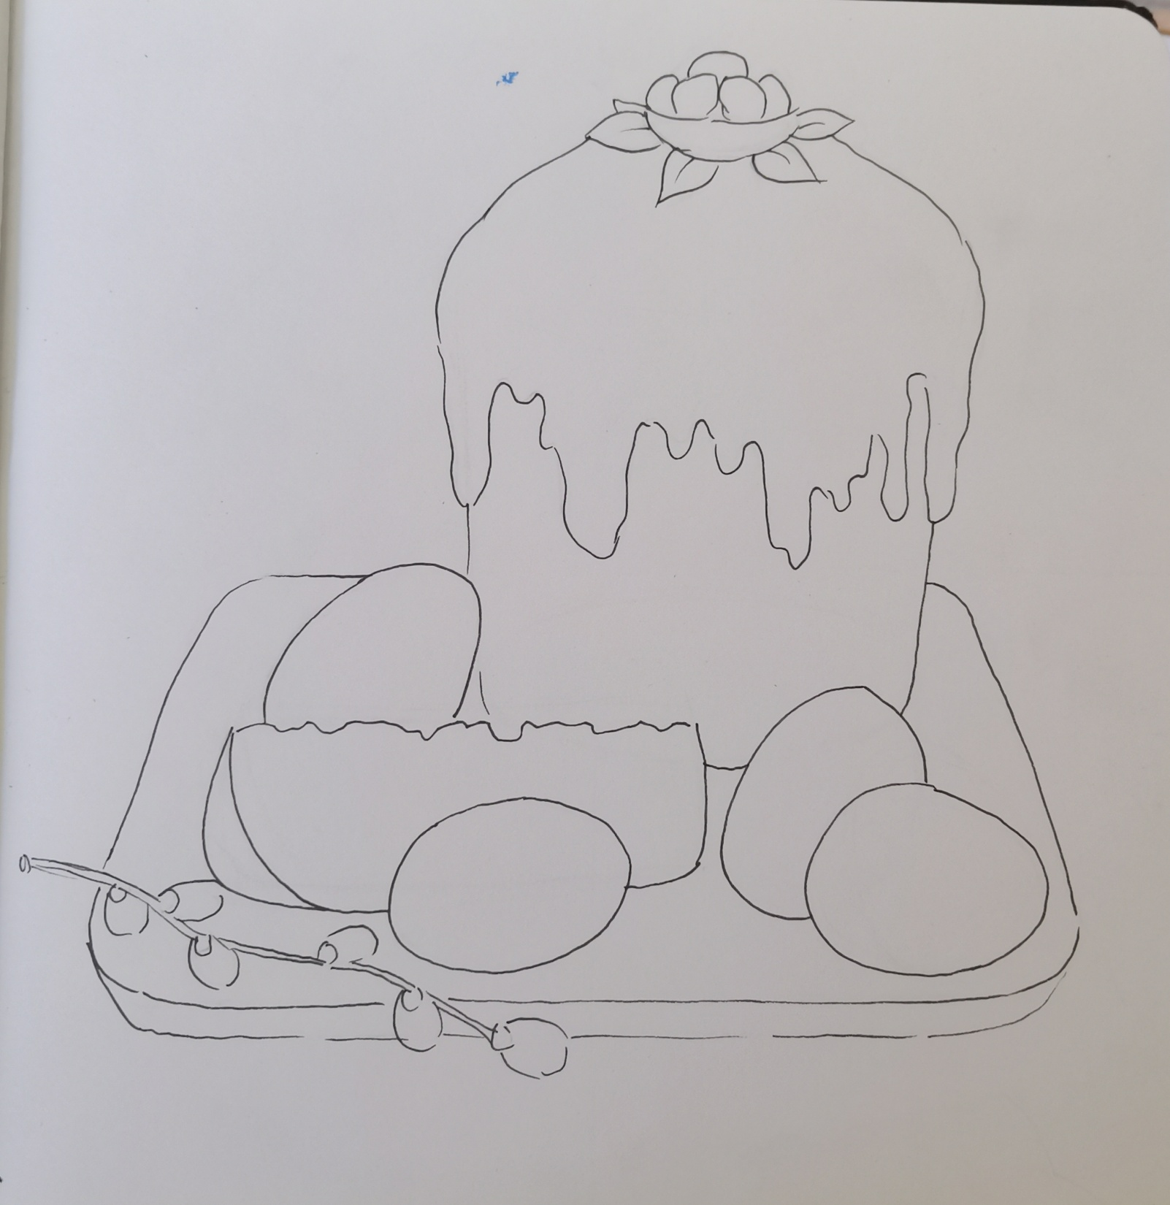
Линером 02 обрисовываем
наш набросок по контуру
Обратите внимание, как
мы обводим кусок кулича
Обрисуйте его кривой
линией, чтобы показать
рыхлость теста

Slide 16

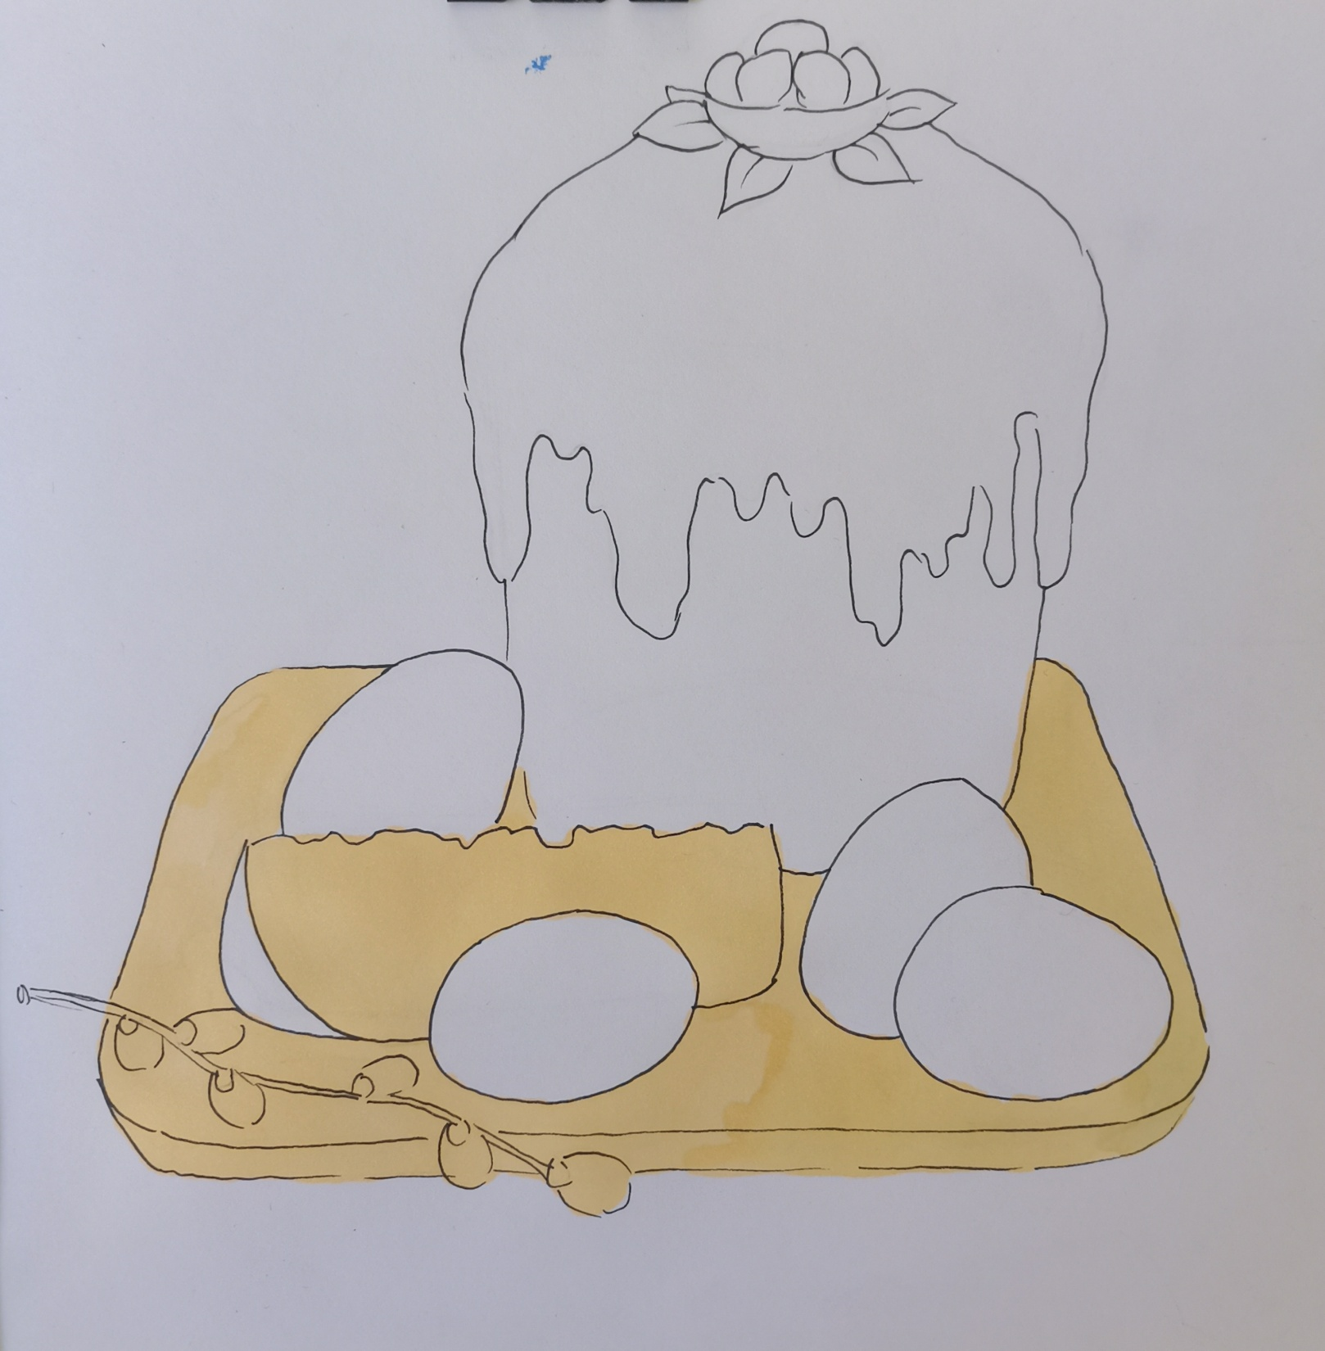
416 светло беж
заливаем всю поверхность
доски, вербу и
мякоть кулича

Slide 17
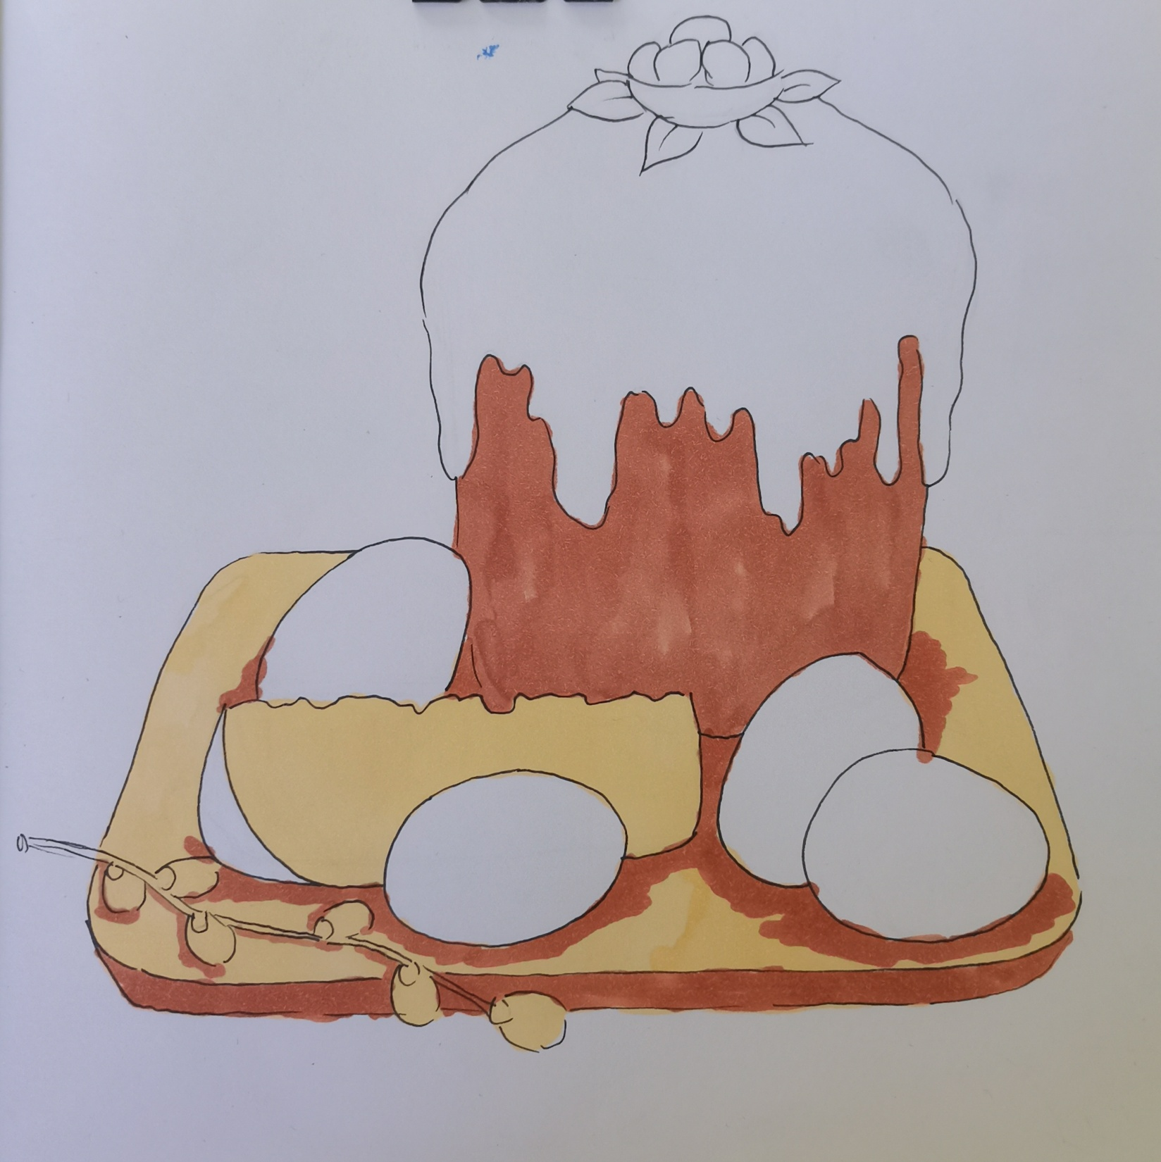
417 заливаем кулич,
толщину доски и
добавляем
падающие тени
под каждым
предметом

Slide 18
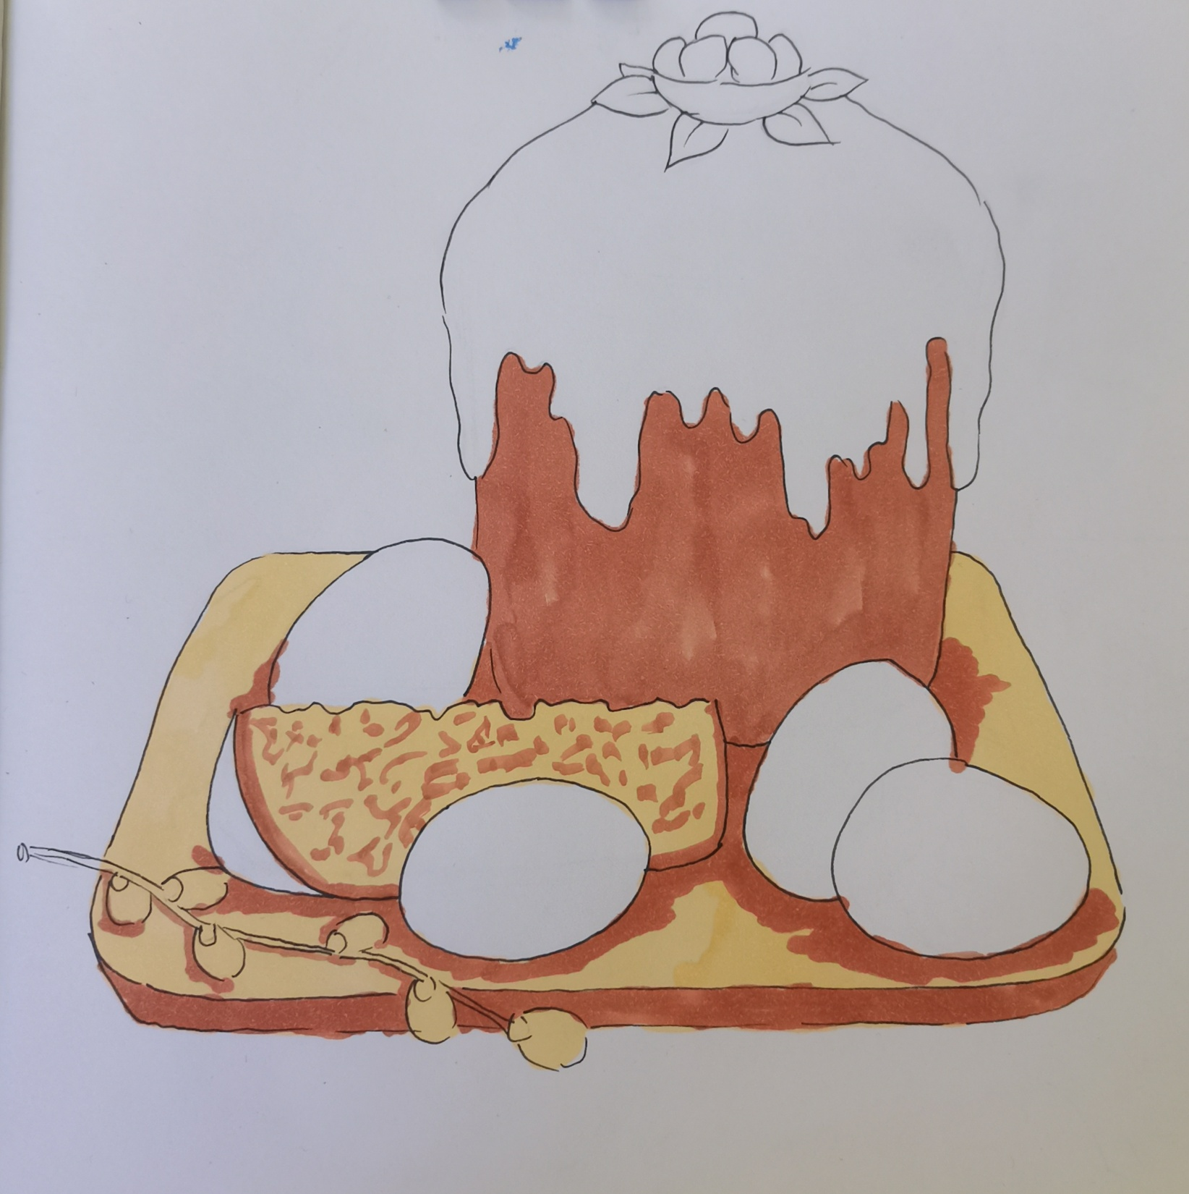
Этим же оттенком 417
проходимся по
внутренней стороне
кулича и показываем
текстуру теста

Slide 19
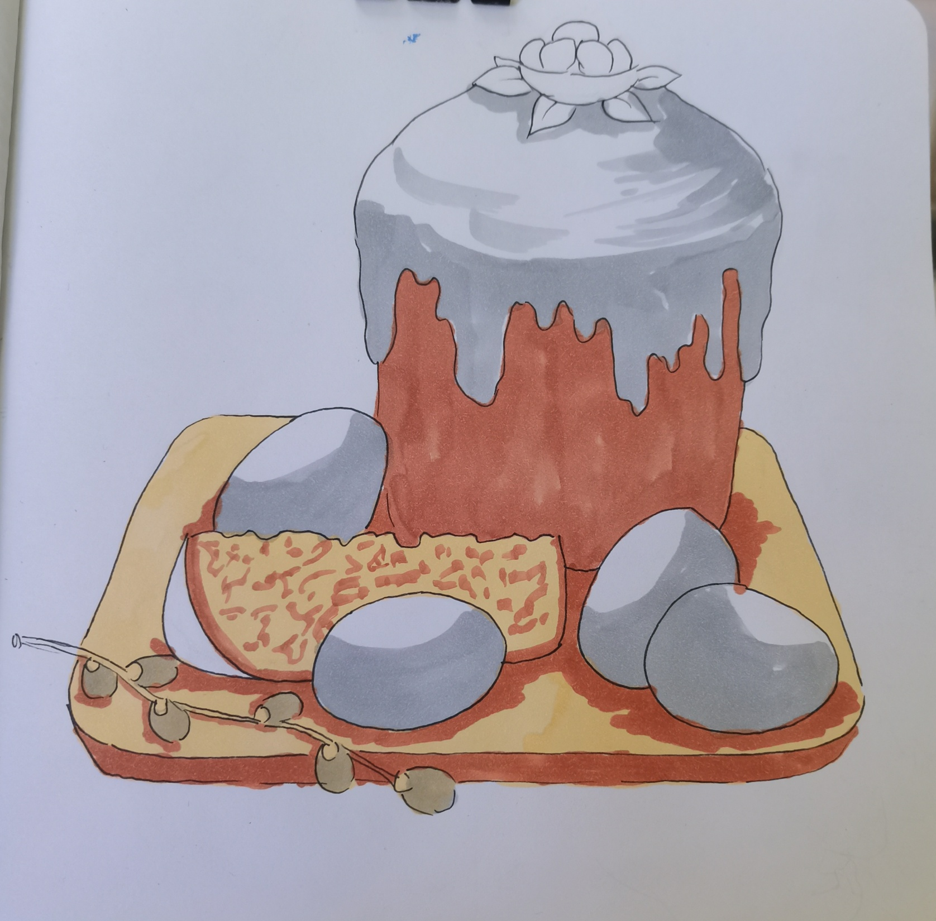
Дальше CG2 холодным
светло серым
придаем объем
белой глазури на
куличе и на яйцах
Этим же оттенком
закрашиваем почки
а веточке вербы

Slide 20
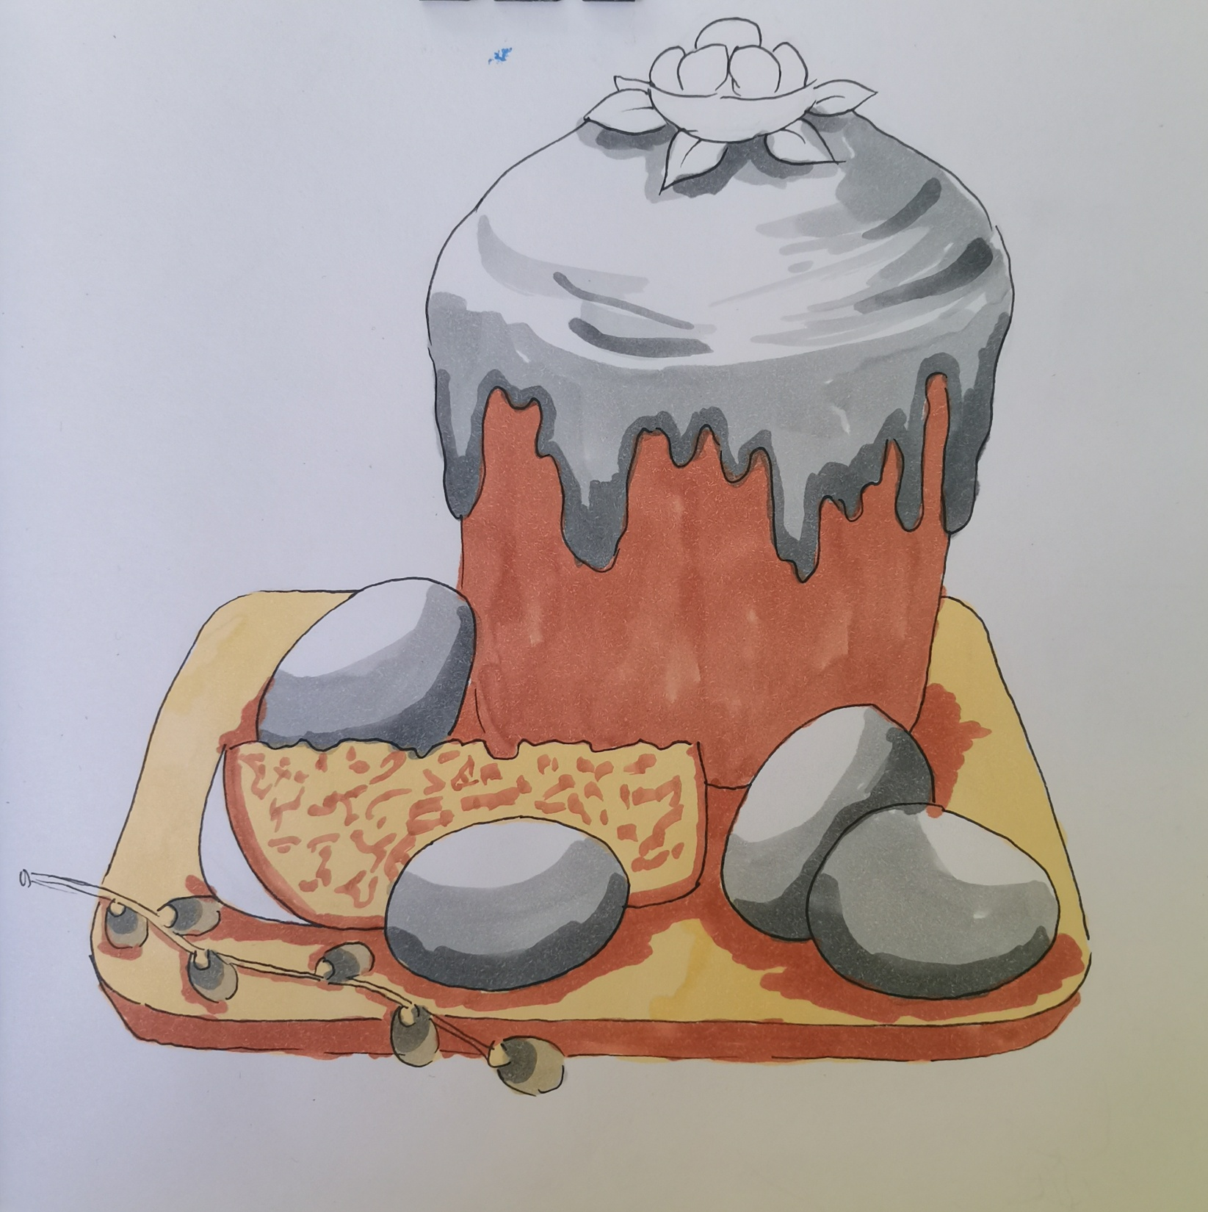
Углубляем затемнения
с помощью 2го серого
CG4
Затемняем наполовину
почки вербы,
снизу яиц,
проходимся по глазури
не забываем показать
тень под гнездом

Slide 21
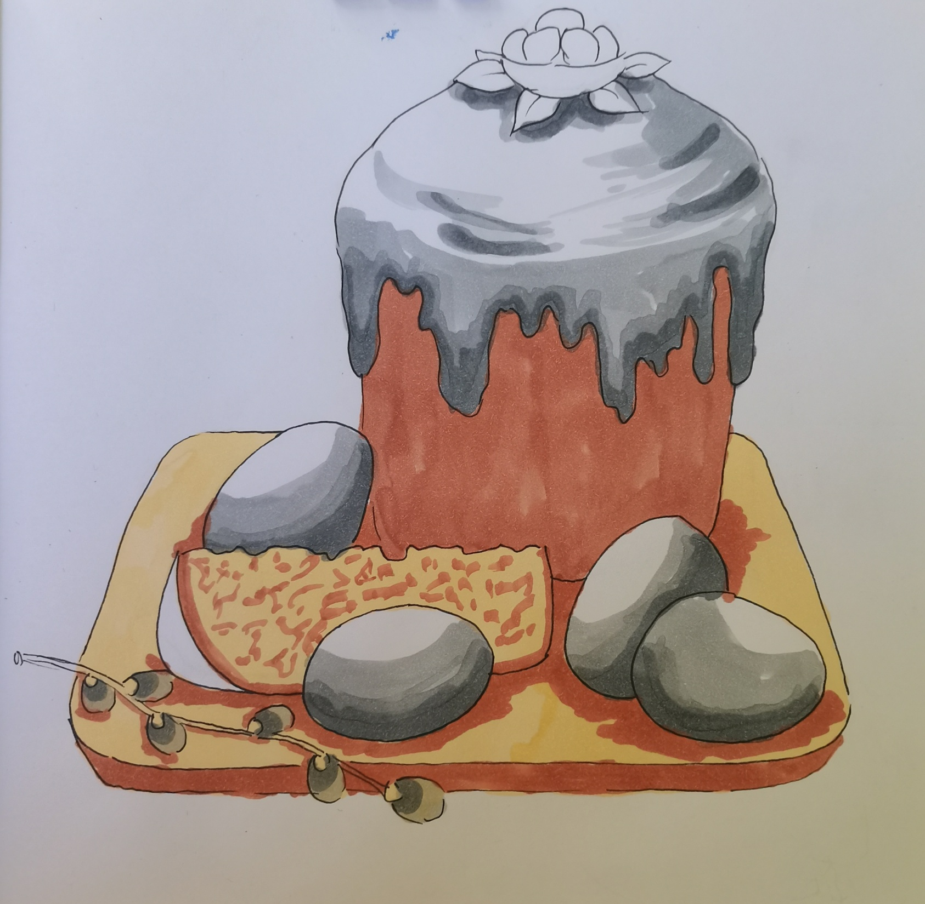
Возвращаемся к CG2
и размываем
переход от темного
к светлому
Резкие края теней на
границе с бумагой ,
размываем GG1 или
блендером

Slide 22
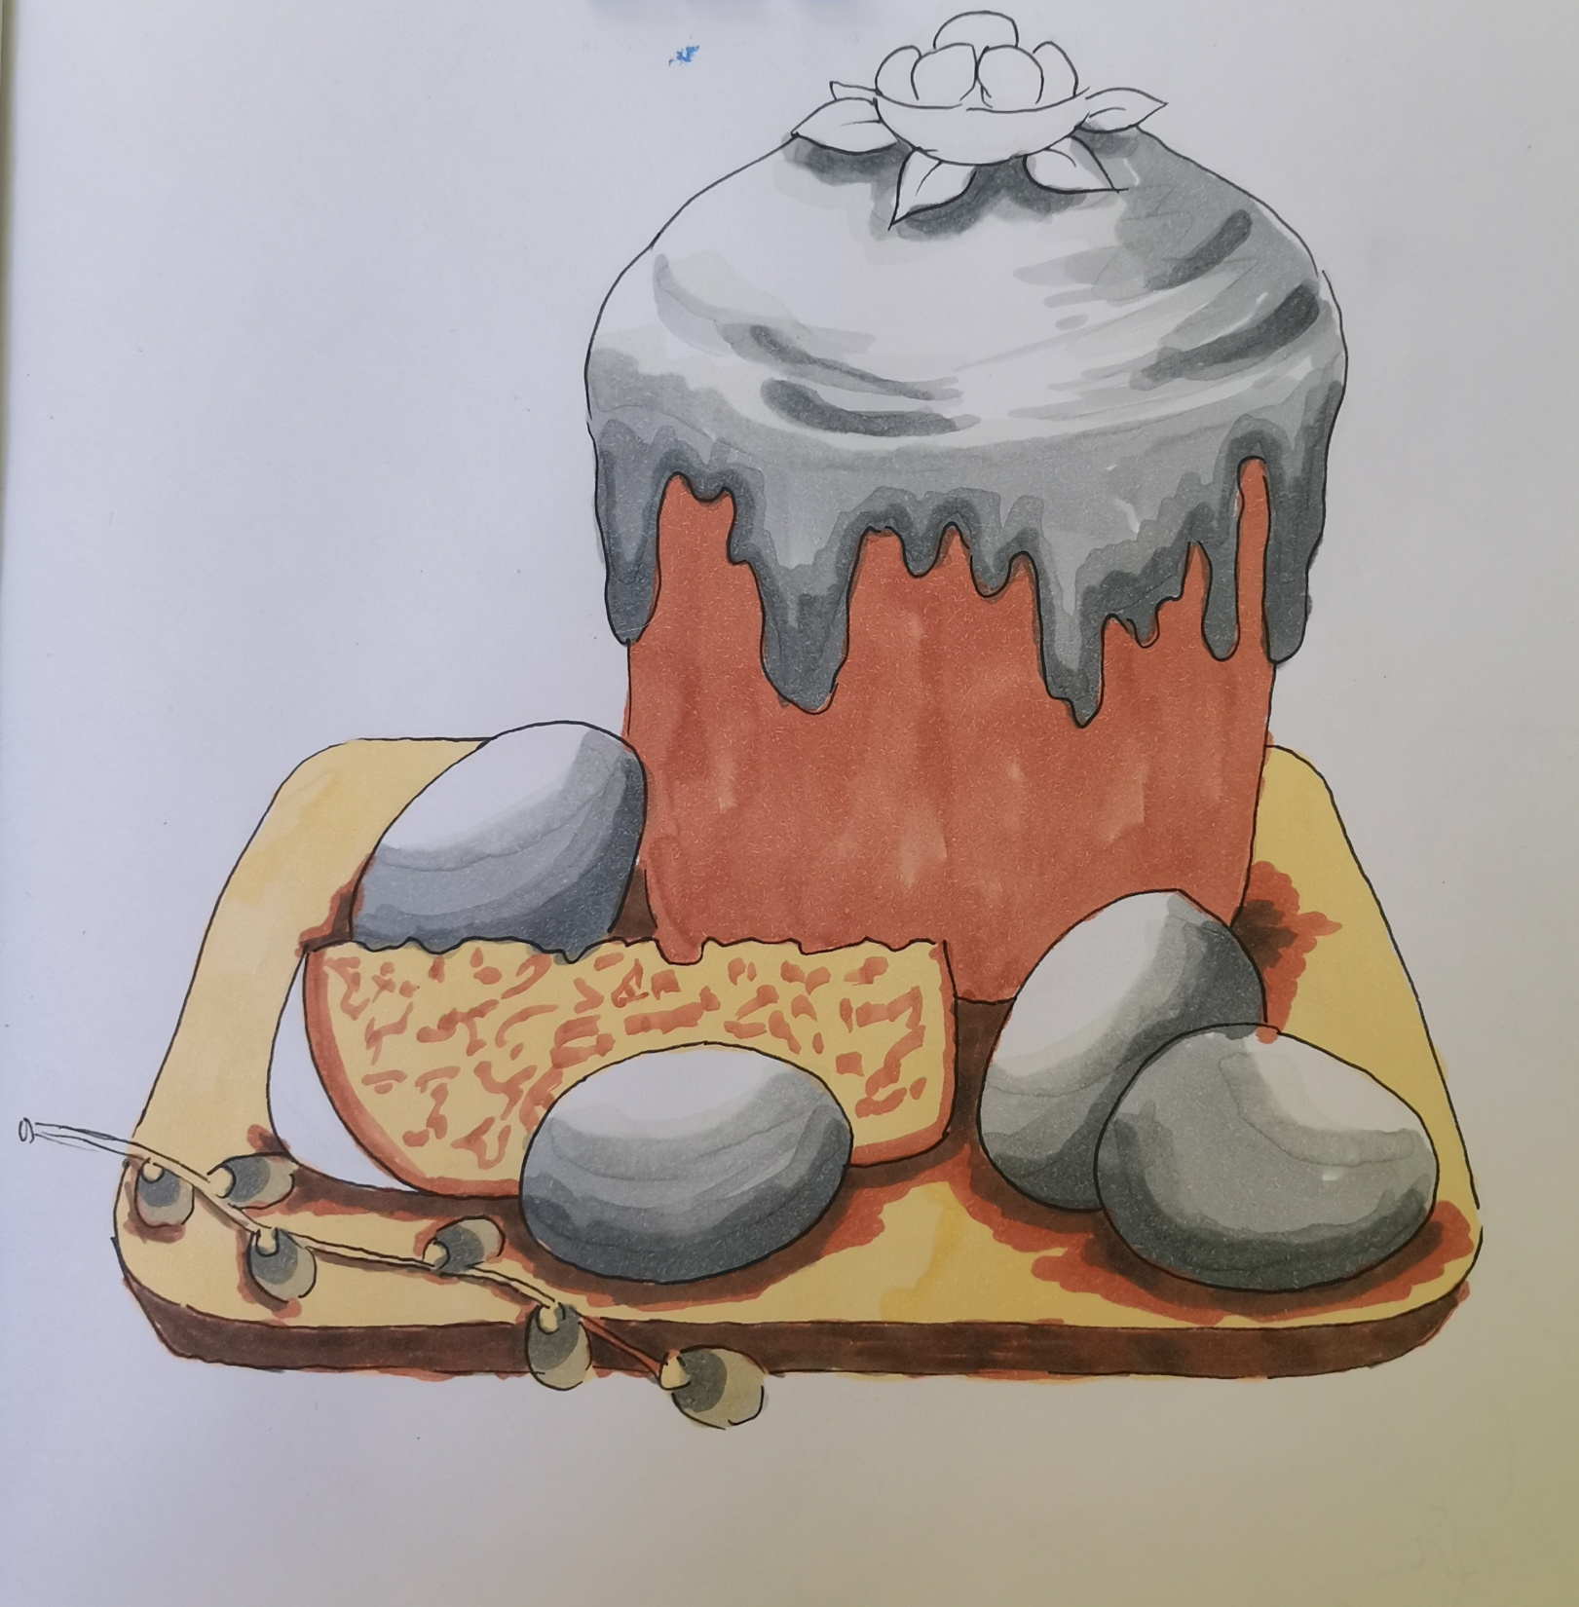
Дальше работаем с
теплыми серыми GG3
углубляем все тени
от предметов на дощечке
(под яйцами,вербой,
куличами) и
закраиваем боковую
сторону доски

Slide 23
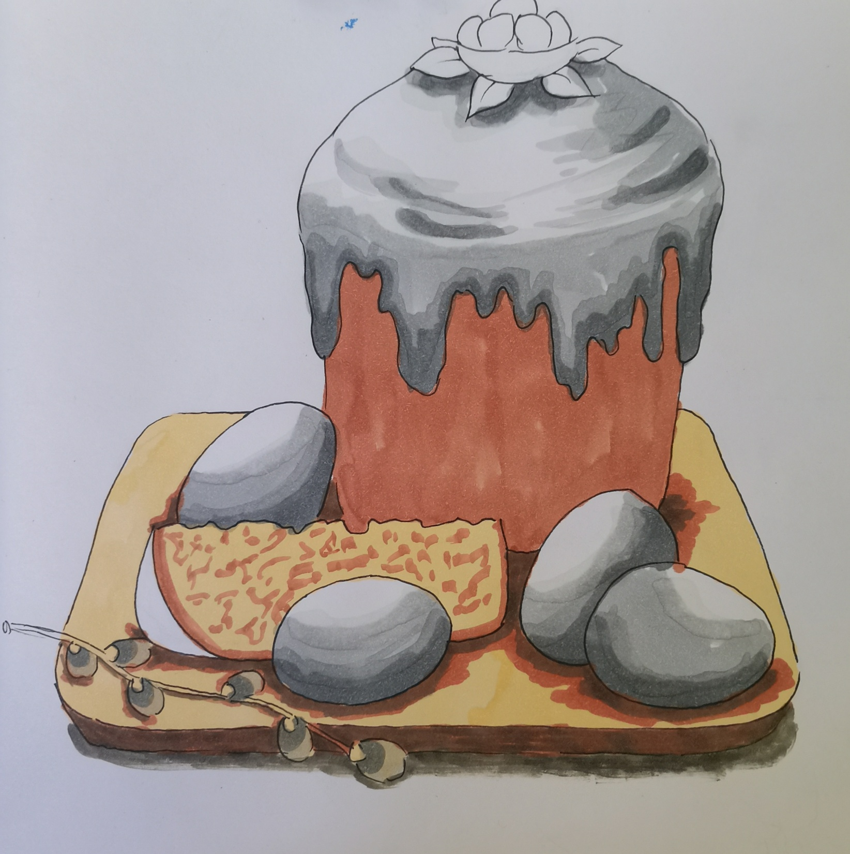
Этим же оттенком GG3
добавляем падающую
тень и от самой
дощечки

Slide 24
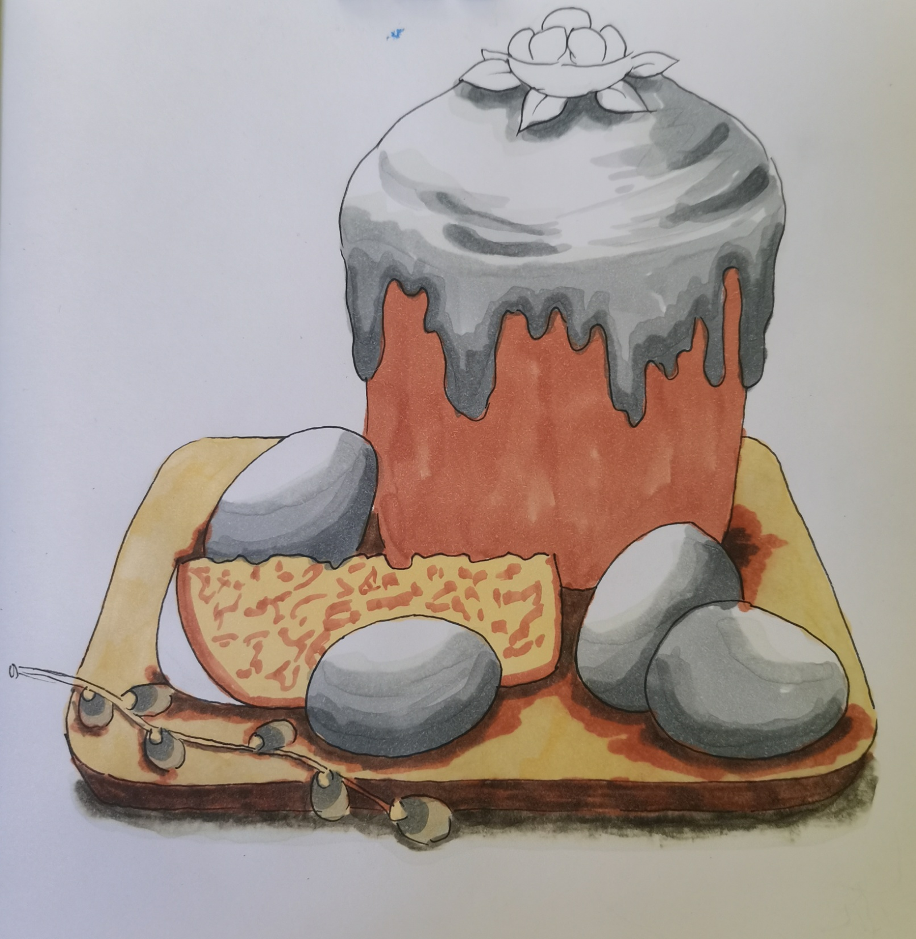
GG1 теплым светлым
размываем тень от
дощечки, а также
заливаем всю
поверхность доски
(размывая все тени от
предметов)

Slide 25
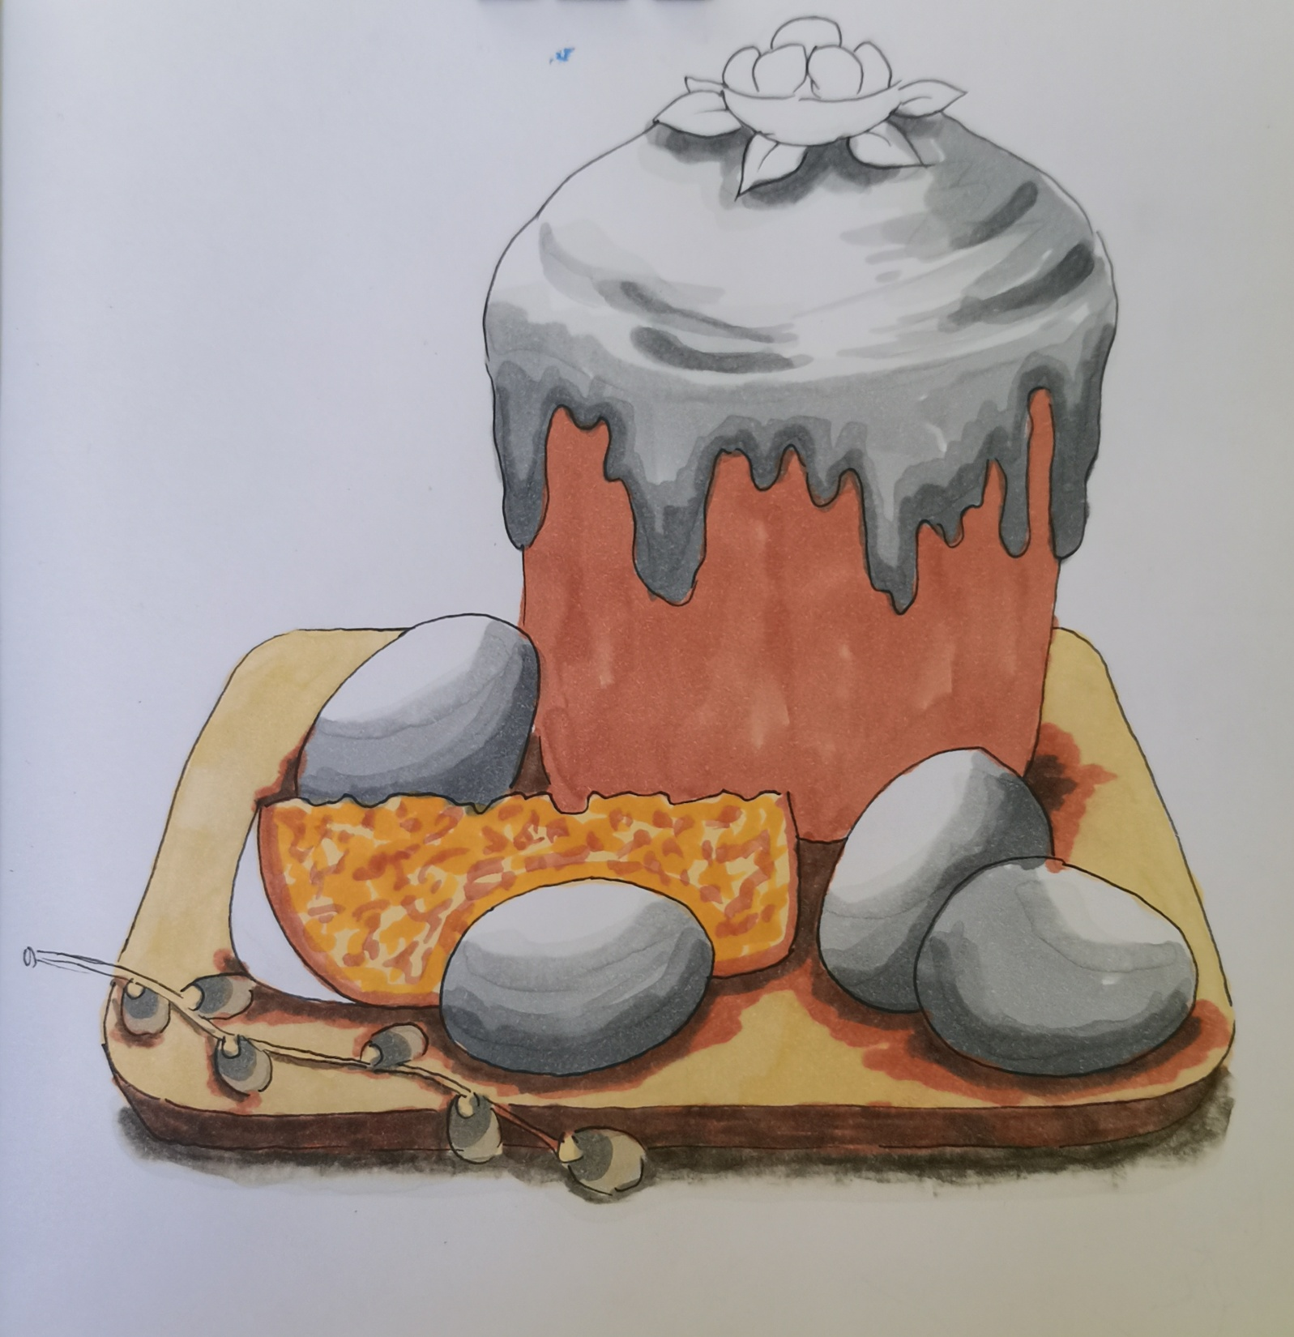
102 желтым
проходимся по
мякоти кусочка
кулича
Старайтесь добавлять
хаотичных мазков,
чтобы передать
текстуру теста
Затем бежевым 416
проходимся снова по
мякоти кусочка

Slide 26
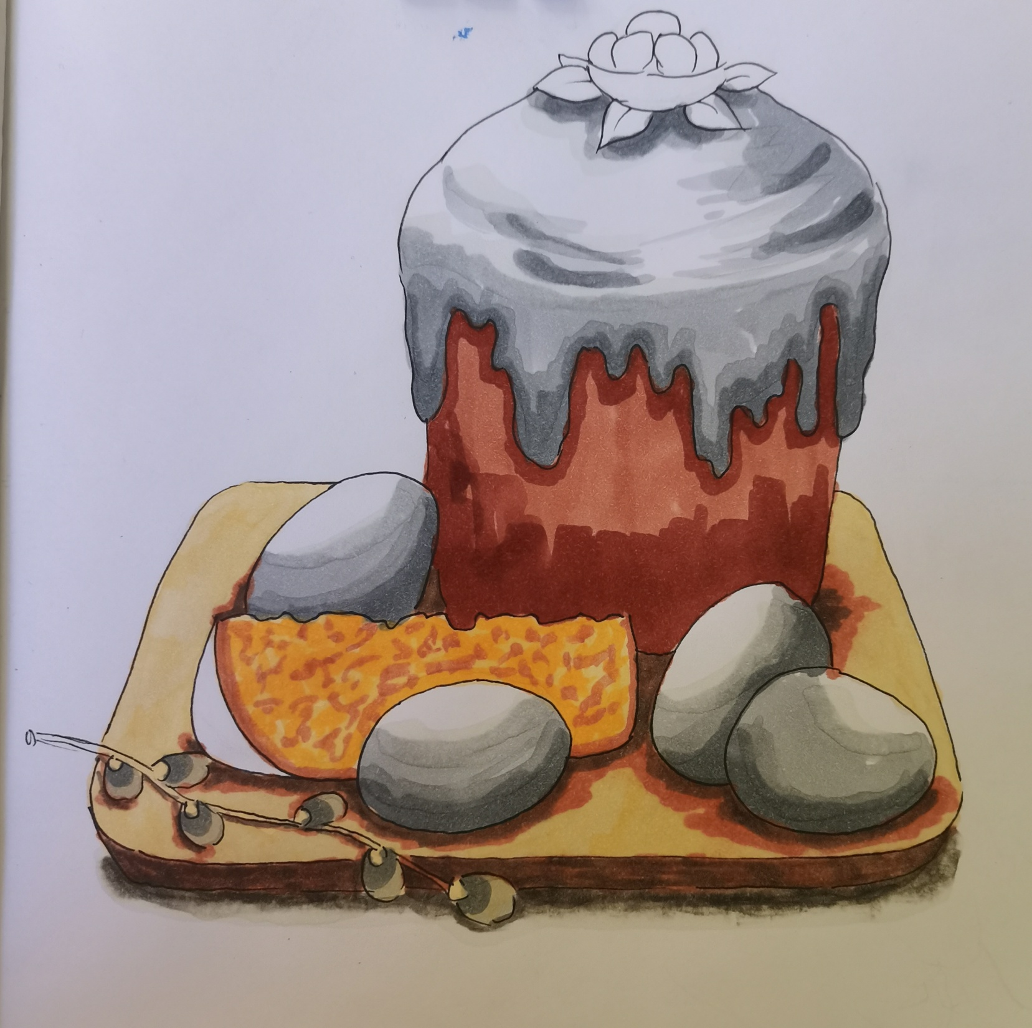
412 средне корич
прорабатываем
наружную текстуру
куличей
проходимся снизу
кулича и под глазурью

Slide 27
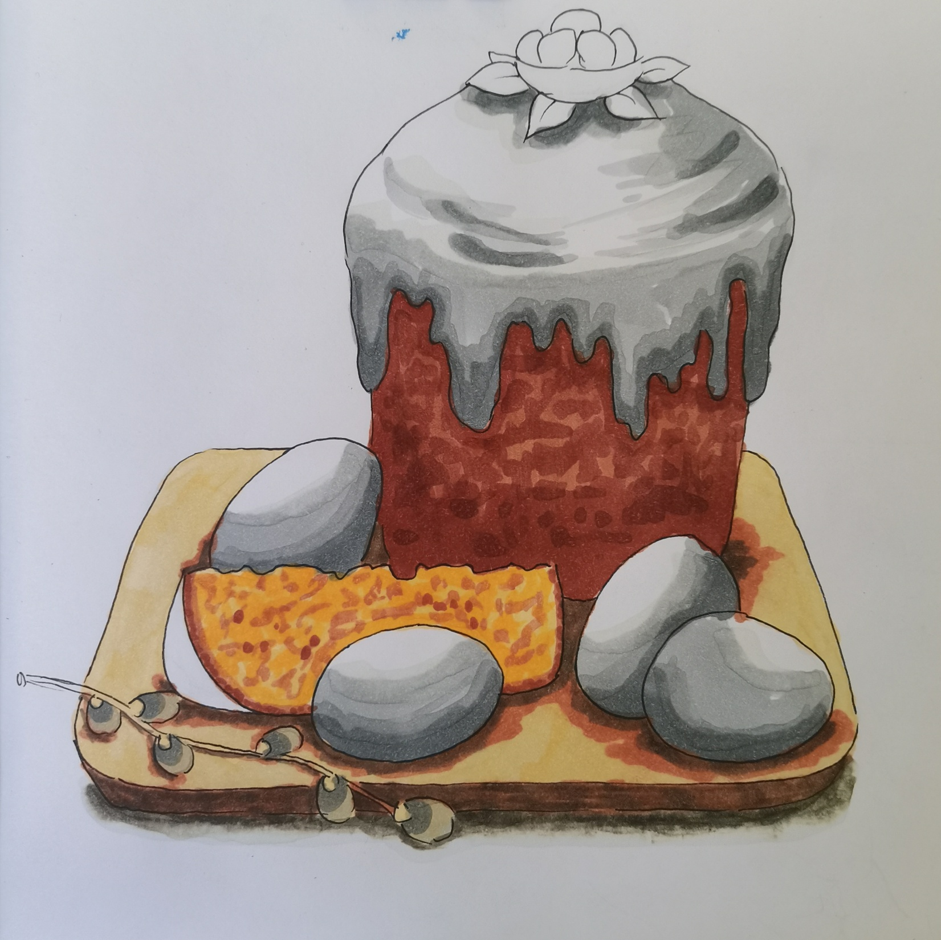
Затем добавляем
штрихами
по всей поверхности
кулича
и по срезу кусочка
куличика
Также можно немного
точек добавить на
мякоть кулича
(как будто изюм)
417размыть большой
кулич

Slide 28
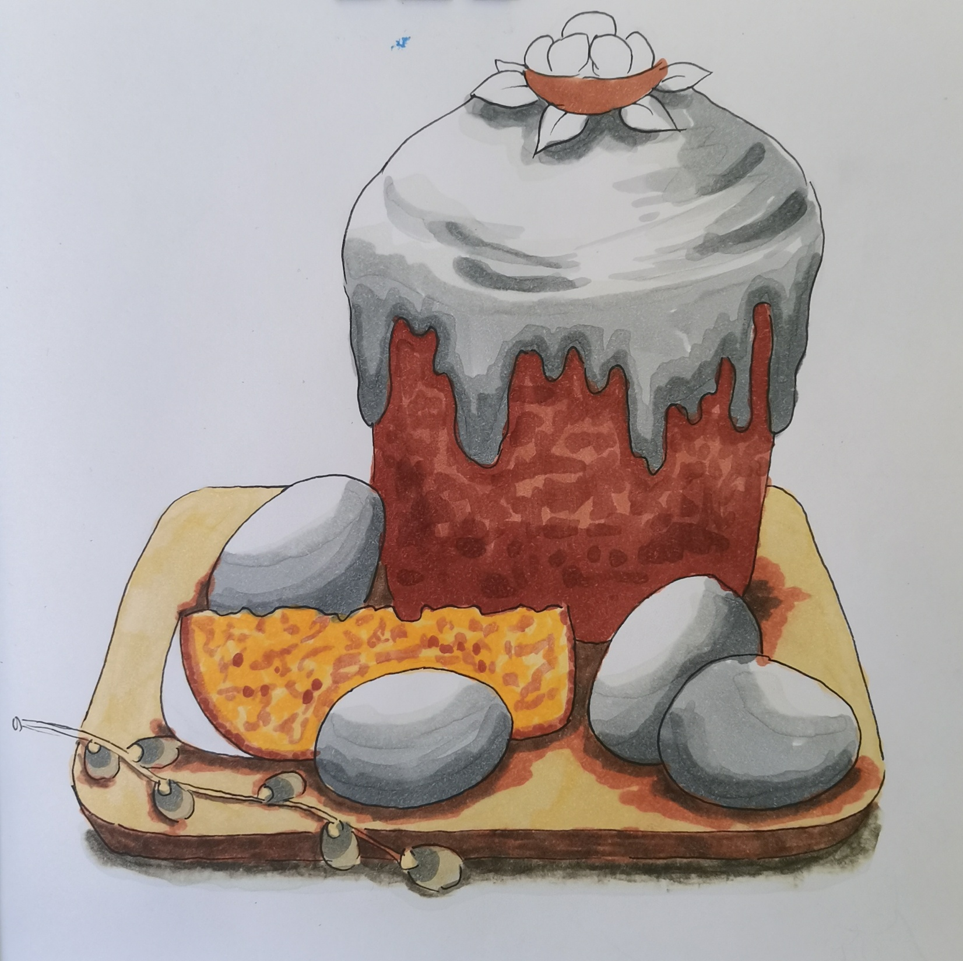
Переходим к
корзиночке, сначала
закрасим ее 417
оттенком

Slide 29
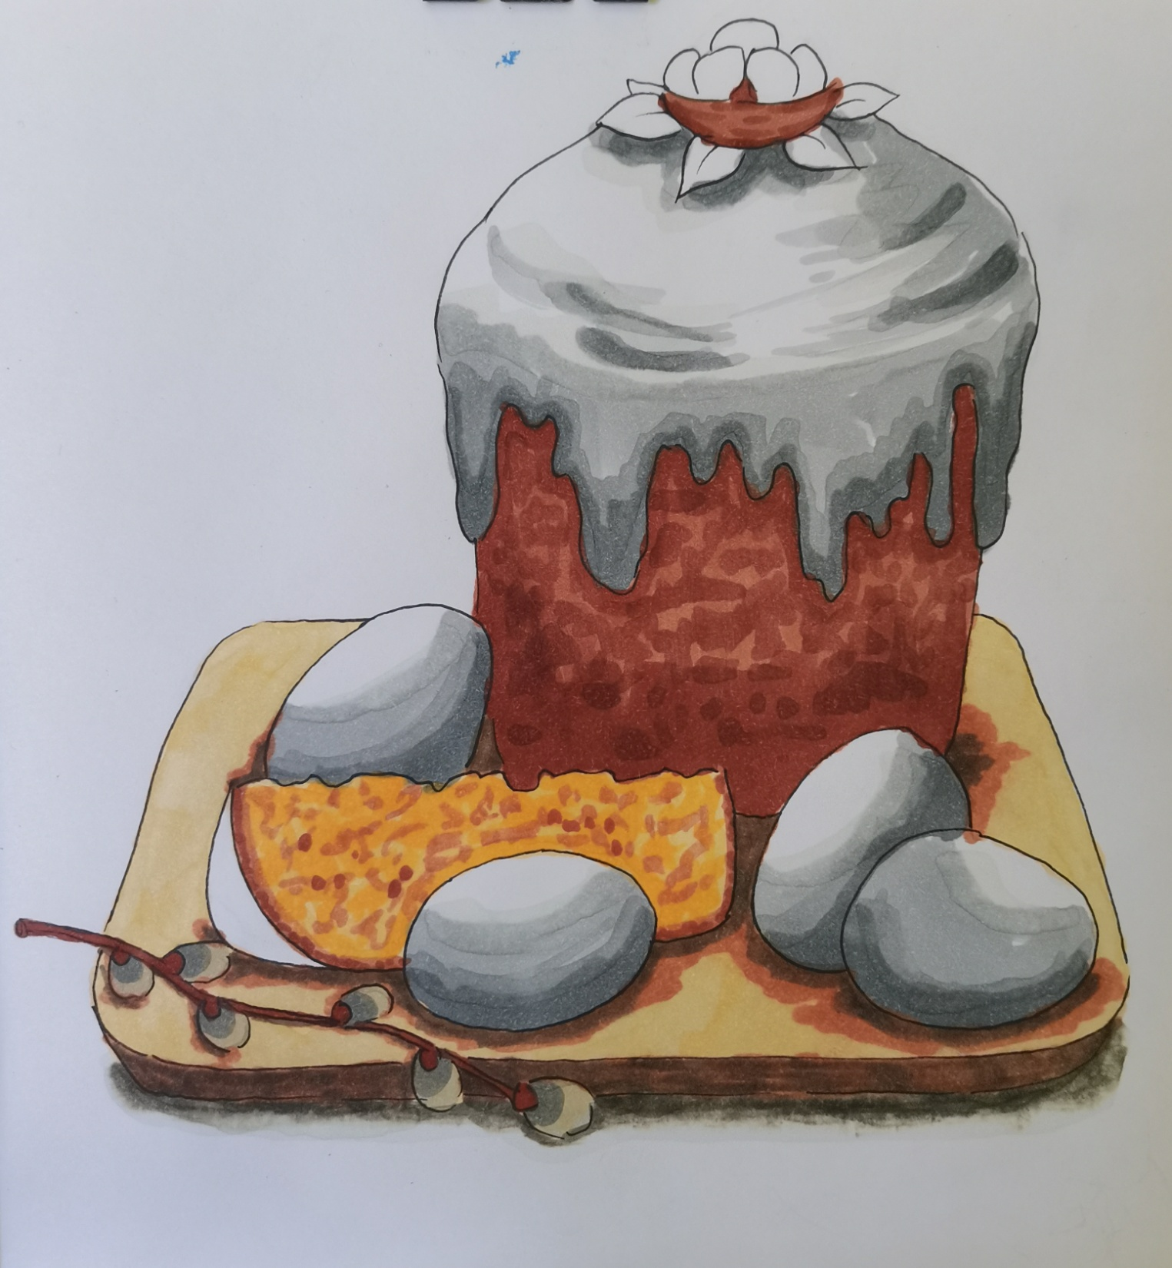
Затем 412 добавляем тени
на корзину, а также
закрашиваем веточку
вербы

Slide 30
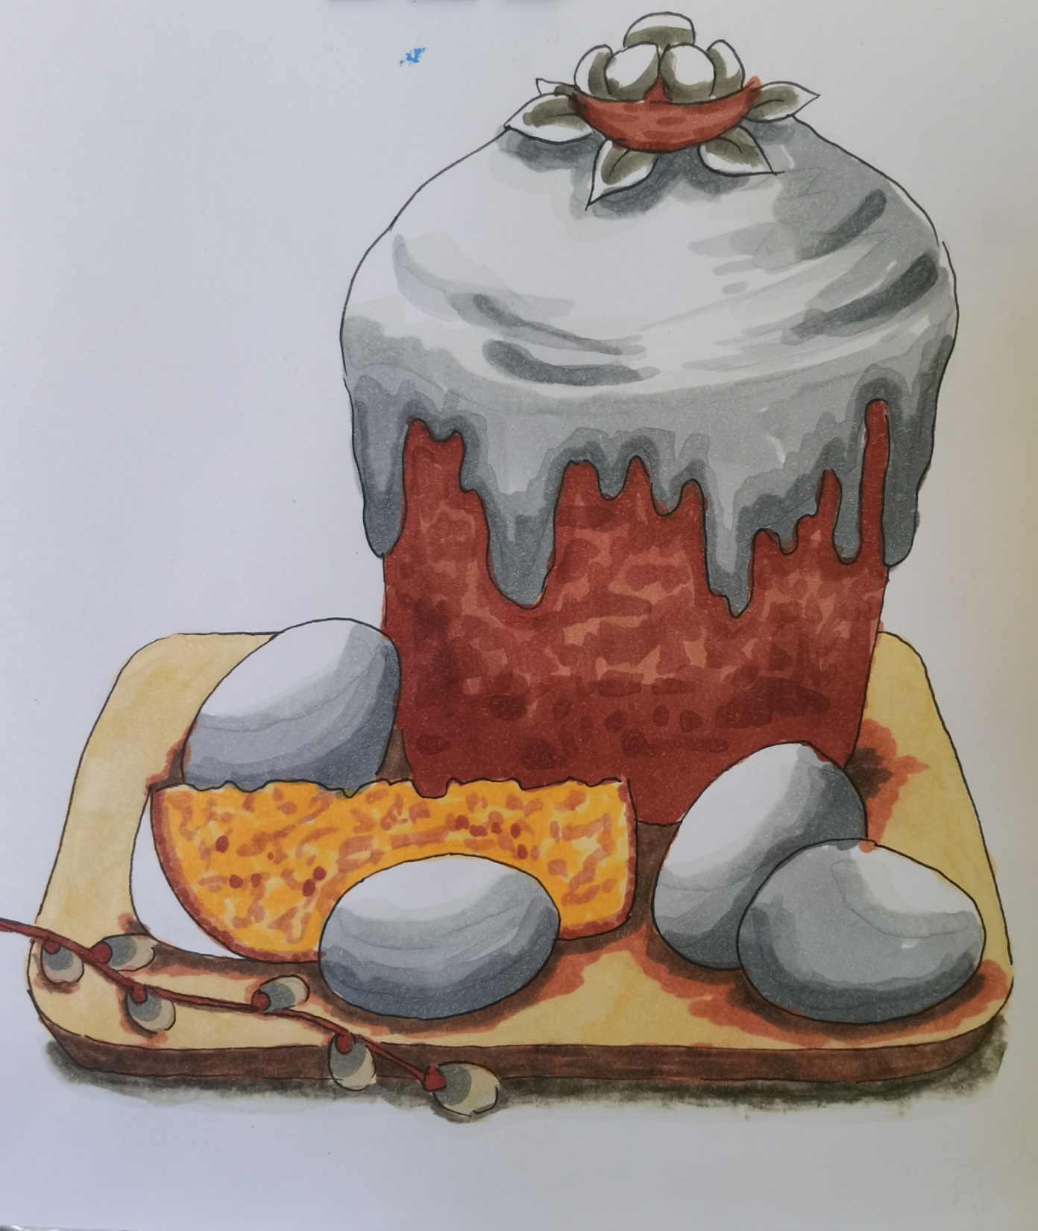
С помощью теплого оттенка
GG3 добавляем тени
на листики под корзинкой и
на яички, которые в корзине
а затем размоем GG1

Slide 31
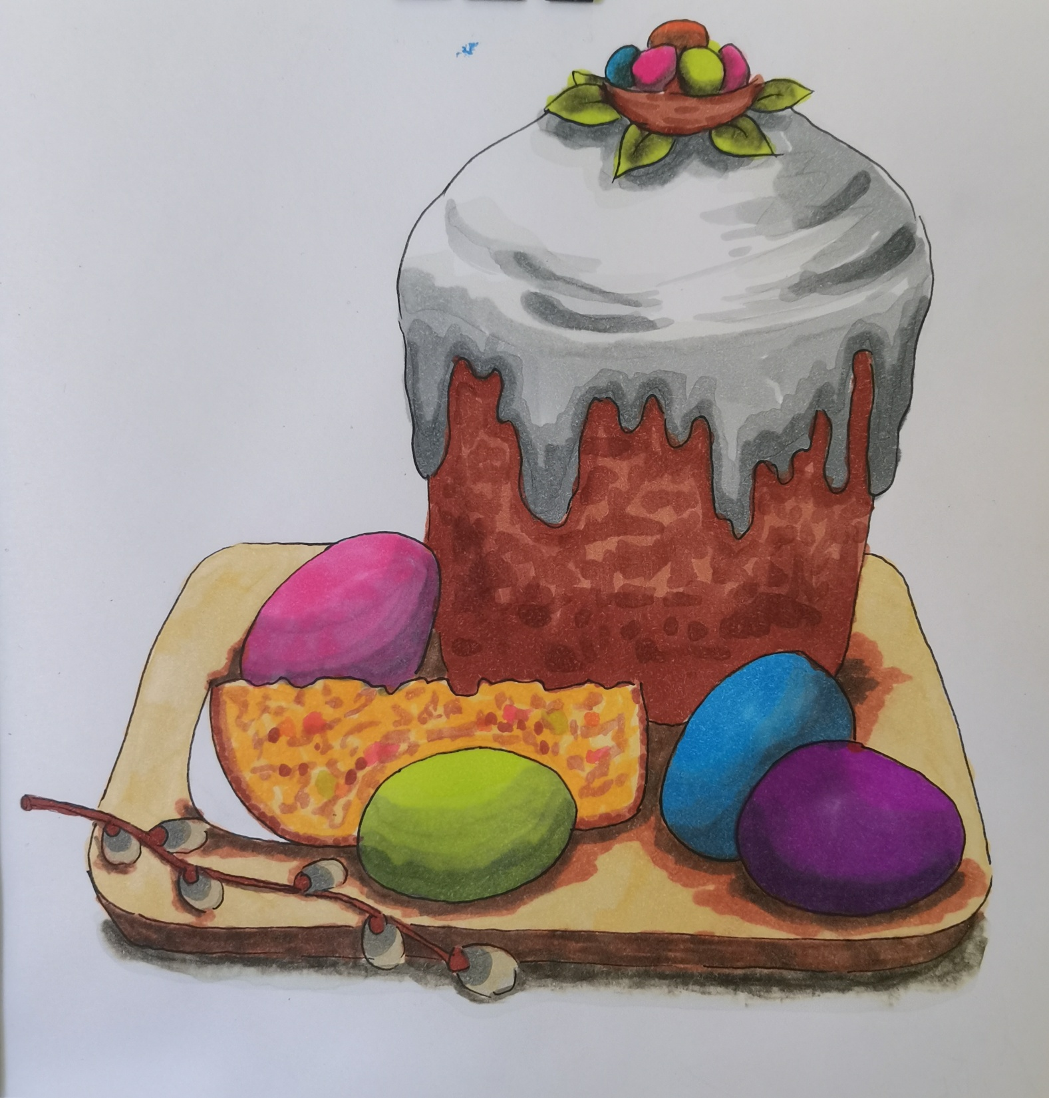
Теперь сверху можно
добавить яркие цвета
Розовым, голубым,
зеленым, фиолетовым
закрашиваем яички
( в корзине тоже)
G33 закрашиваем листики
под корзиной
также можно добавить
в мякоть кулича этих
оттенков (это цукаты)

Slide 32
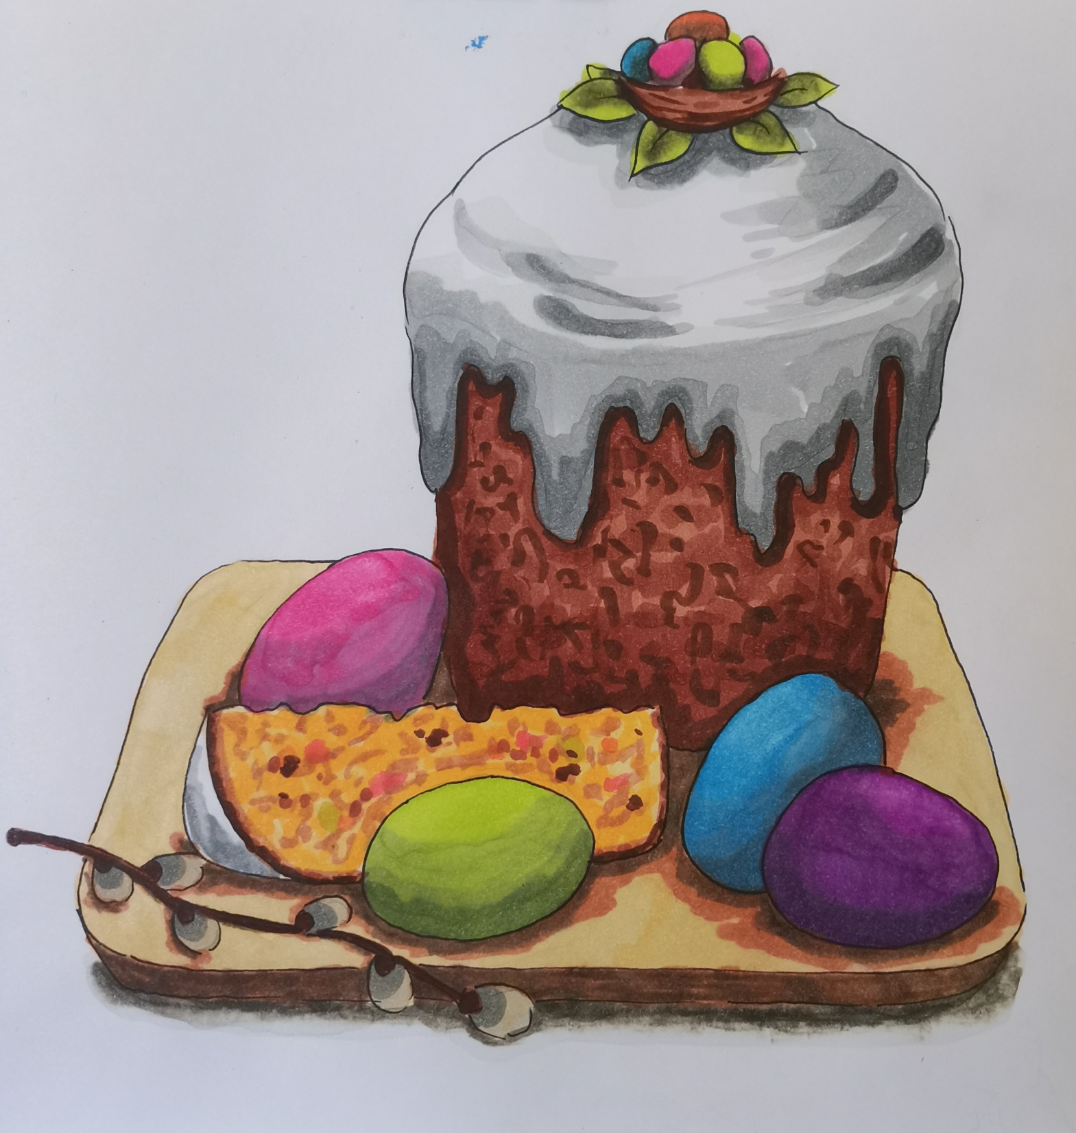
CG2 и CG4 добавляем
тени на глазури кусочка
кулича
BR10 проходимся под
глазурью, добавляем
немного текстуры на куличи
и на мякоть добавляем
изюм
также веточка вербы
закрашивается этим
же оттенком и тени на
корзинке

Slide 33
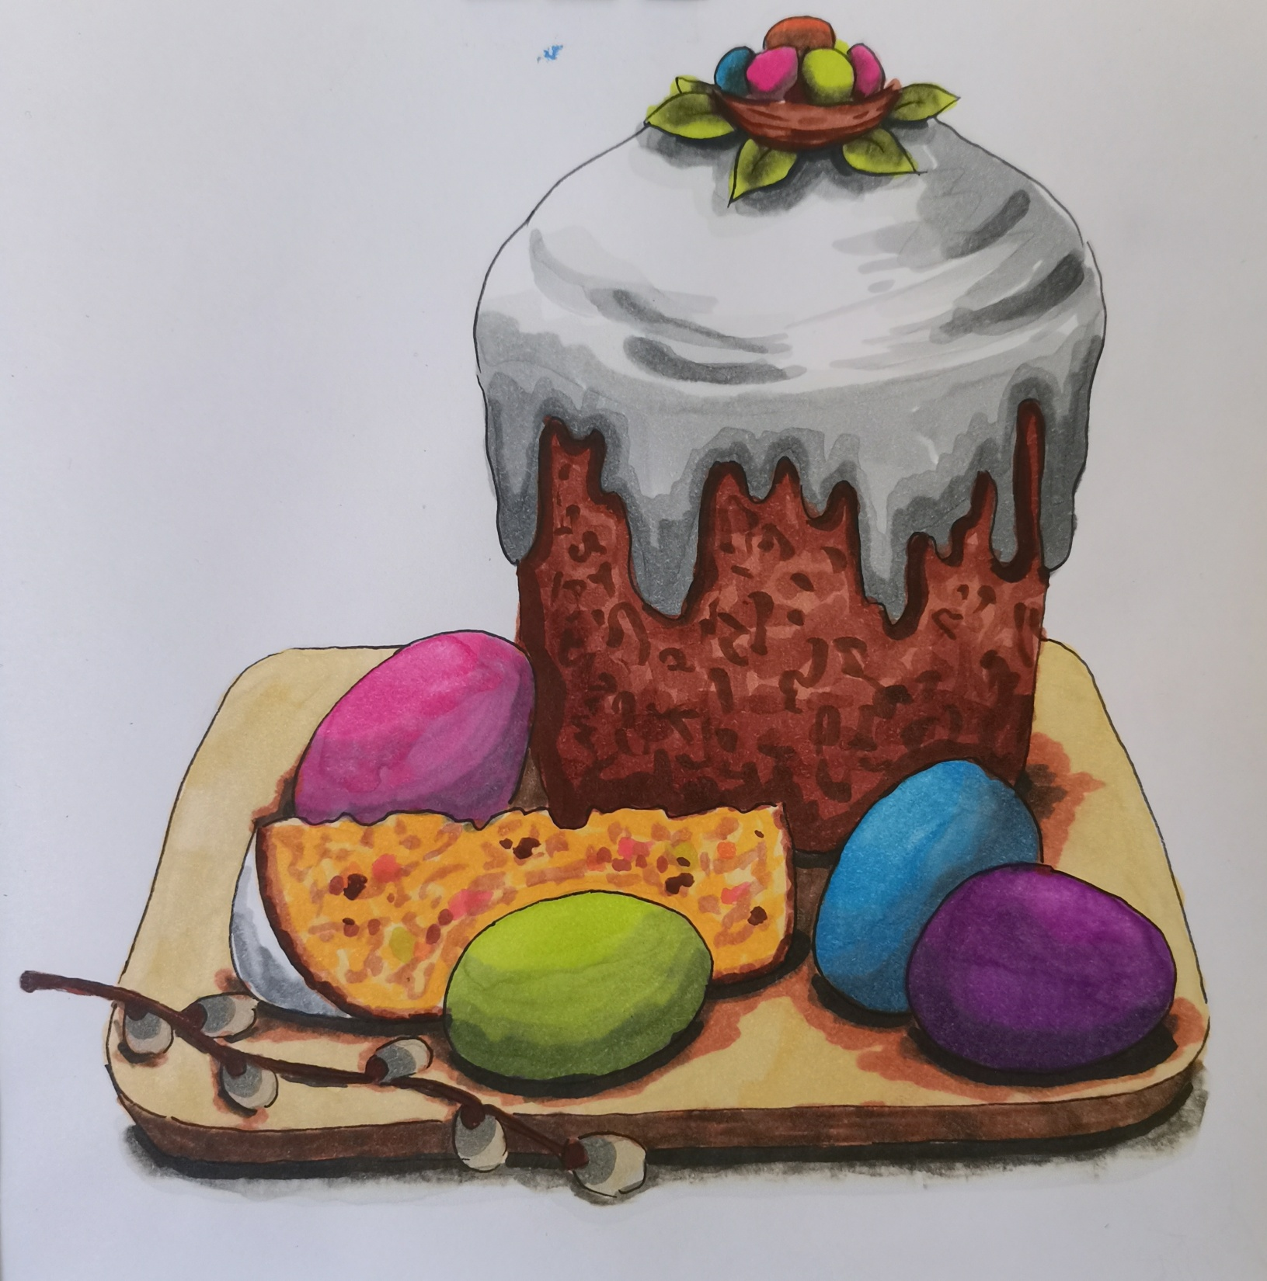
Самым темным серым
CG6 сильнее утемним
тени прямо под предметами
и под доской тоже
также под корзиной и
между листиками

Slide 34
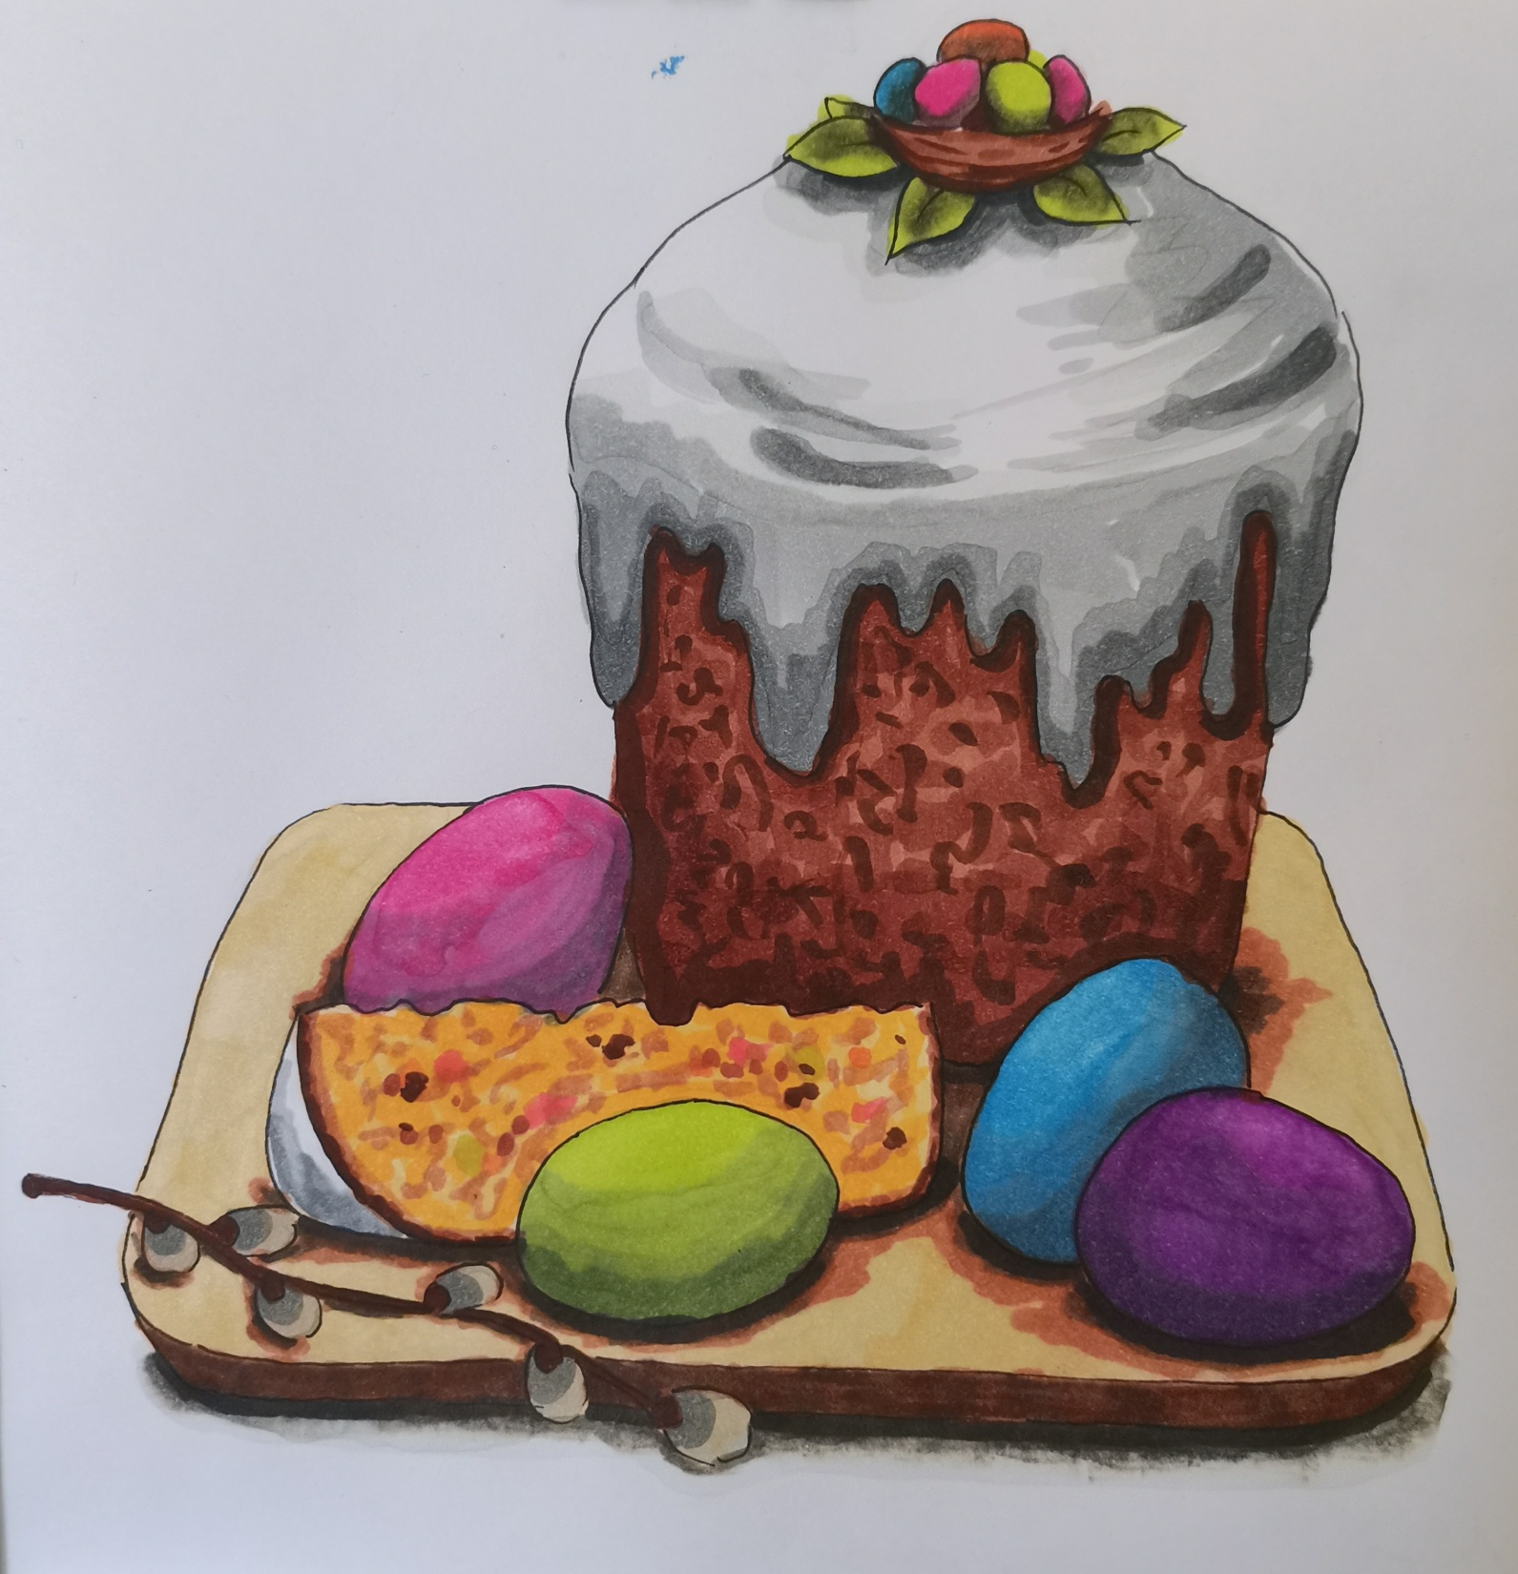
На доске эти тени
размоем бежевым
416

Slide 35
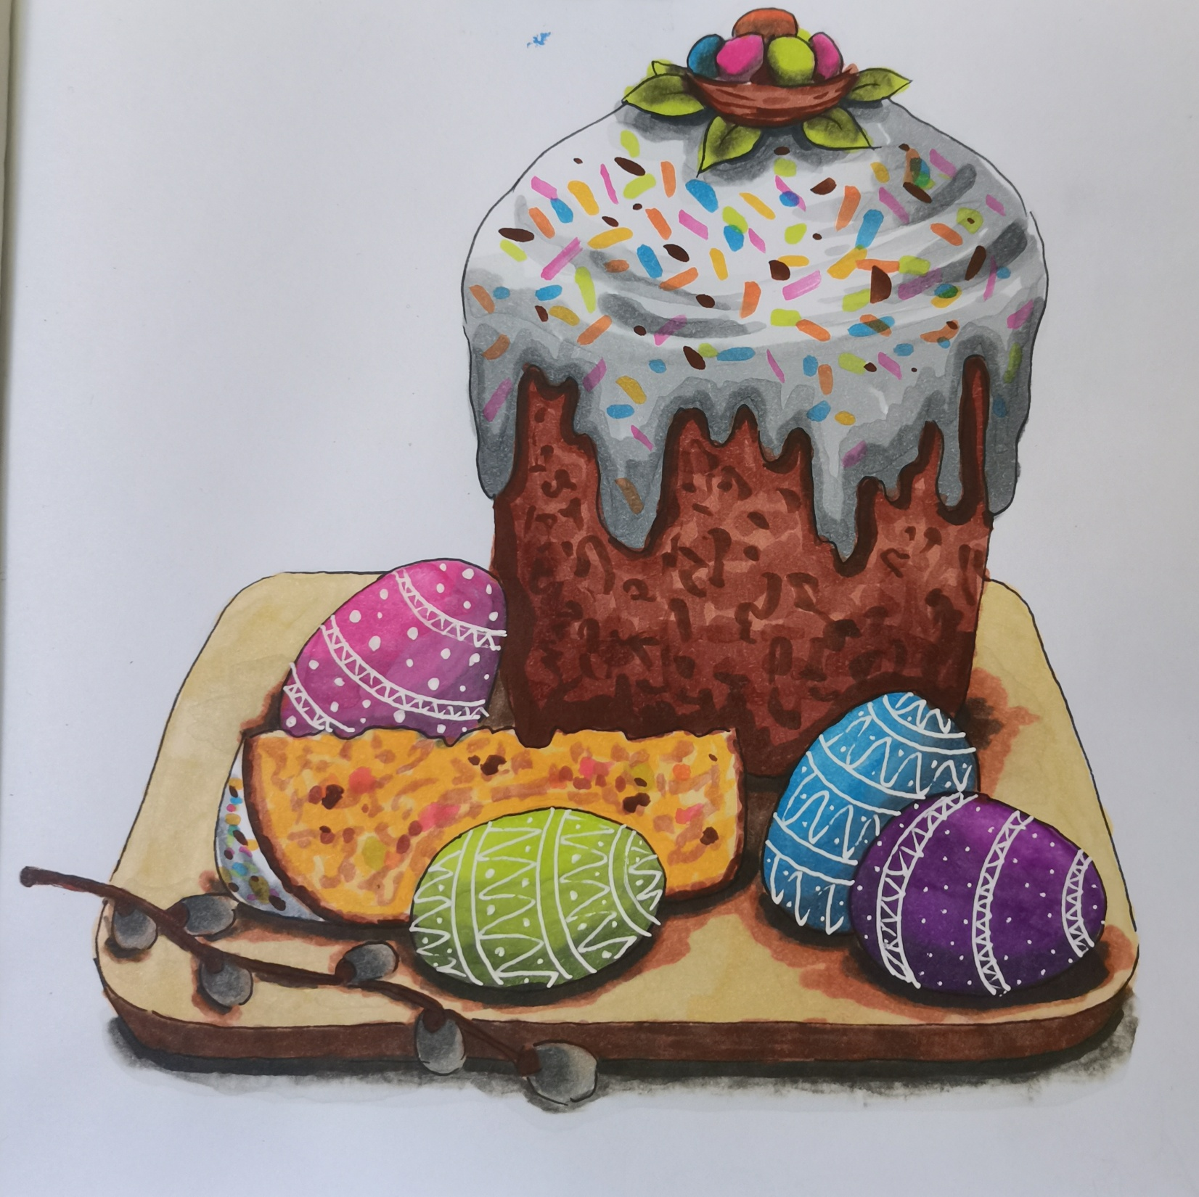
Теперь будем
украшать глазурь
посыпкой и
добавлять рисунок
на яйцах
для посыпки используем
яркие цвета,
намечаем их по
желанию
белой гелевой ручкой
рисуем узор на яйцах

Slide 36
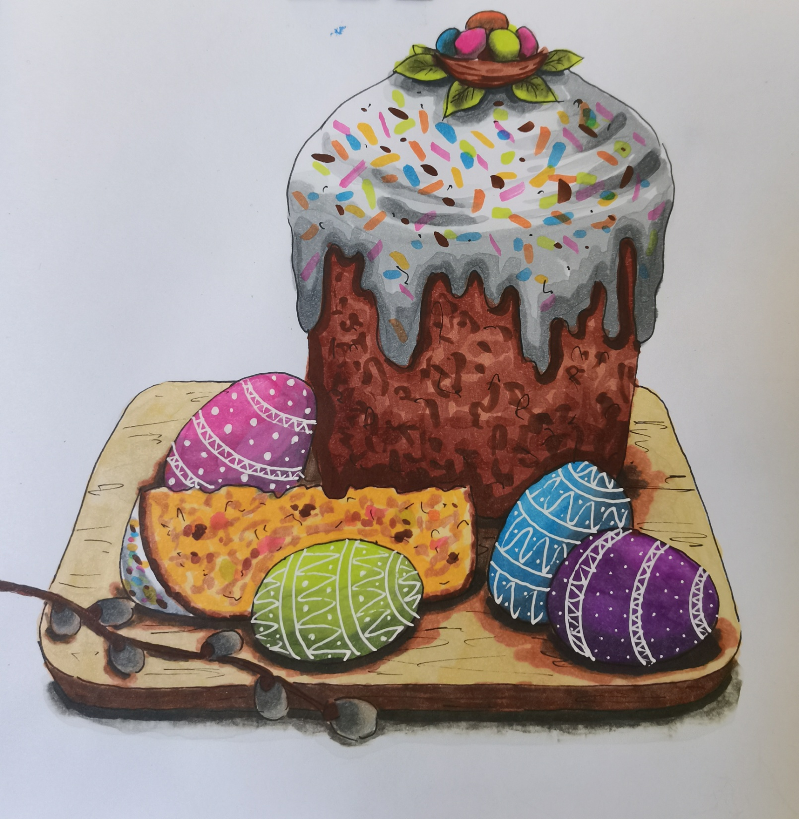
Линером рисуем
линии на доске, чтобы
передать фактуру дерева
добавляем мелких точек
на глазурь и сам кулич
и переходим к бликам

Slide 37
белой ручкой добавляем
блики на яички в корзинке,
на листики
по глазури с левой стороны
на вербные почки и
саму веточку
также белых точек
можно добавить на
мякоть кулича
СКЕТЧ ГОТОВ!

